Slide 1
Итоги работы за 2021 год и ближайшие перспективы развития Апшеронского района
город Апшеронск, 2022 год

Slide 2
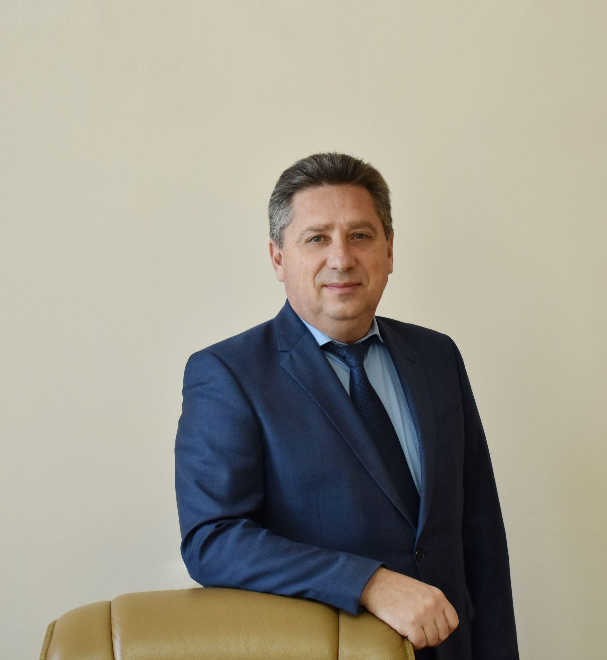
Отчет главы муниципального образования Апшеронский район Олега Германовича Цыпкина о результатах своей деятельности и деятельности администрации за 2021 год

Slide 3
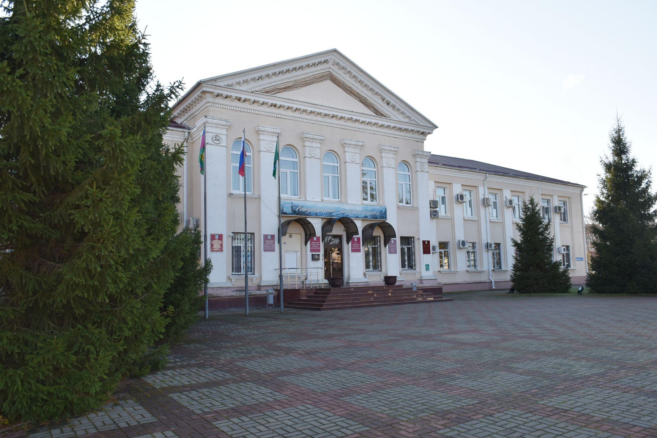
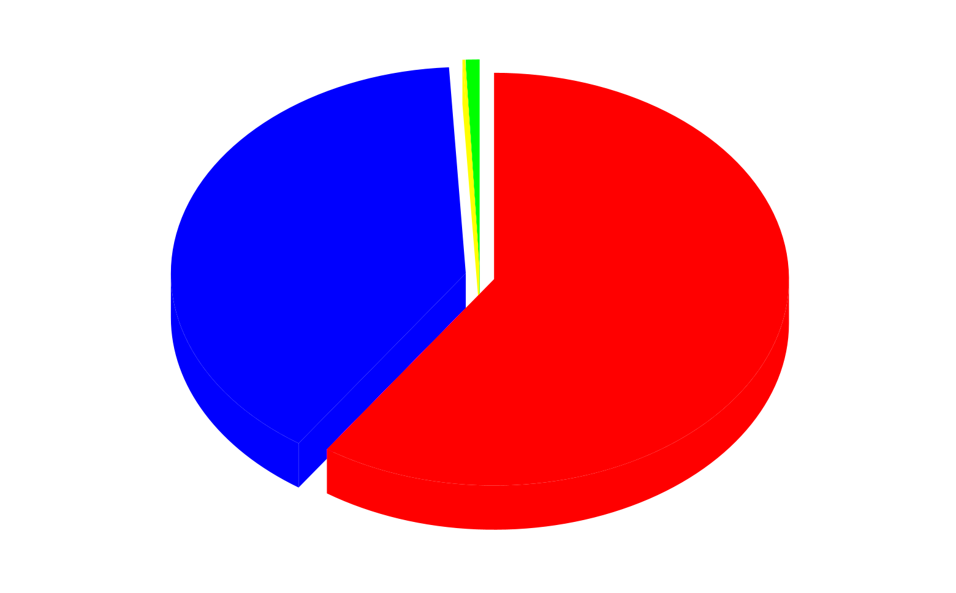
— Администрация муниципального образования Апшеронский район —
Бюджет. Доходная часть
 | Доходная часть консолидированного бюджета - 2364,9 млн. рублей
 | Поступление собственных доходов - 1567,6 млн. рублей
 | Дополнительное поступление по результатам работы по мобилизации доходов - 5,9 млн. рублей
 | Экономия по результатам конкурсных процедур - 30,1 млн. рублей

Slide 4
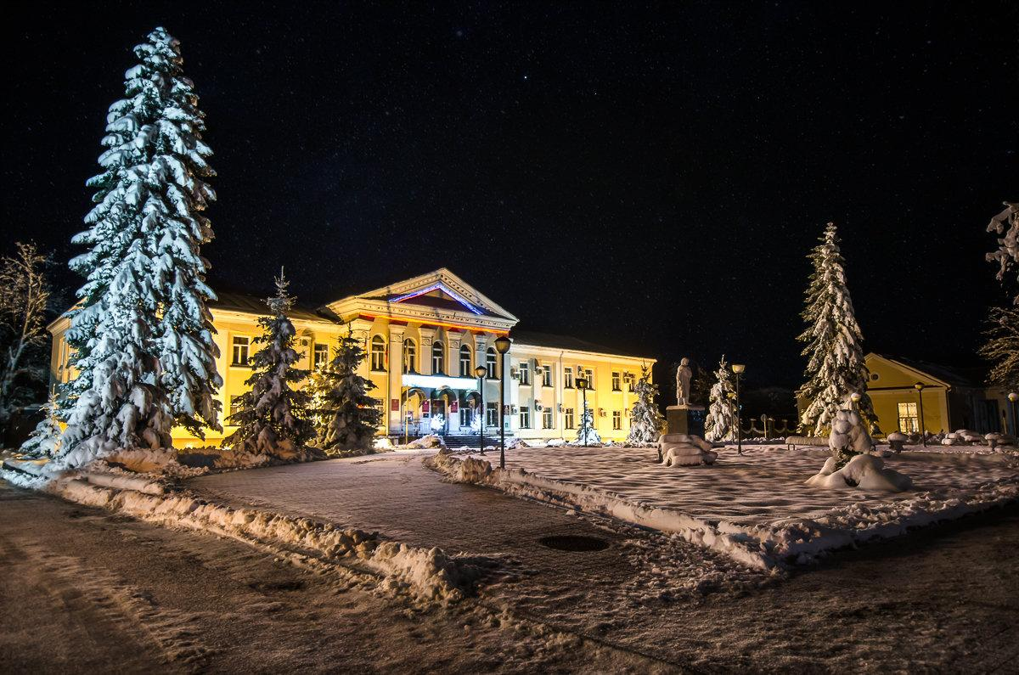
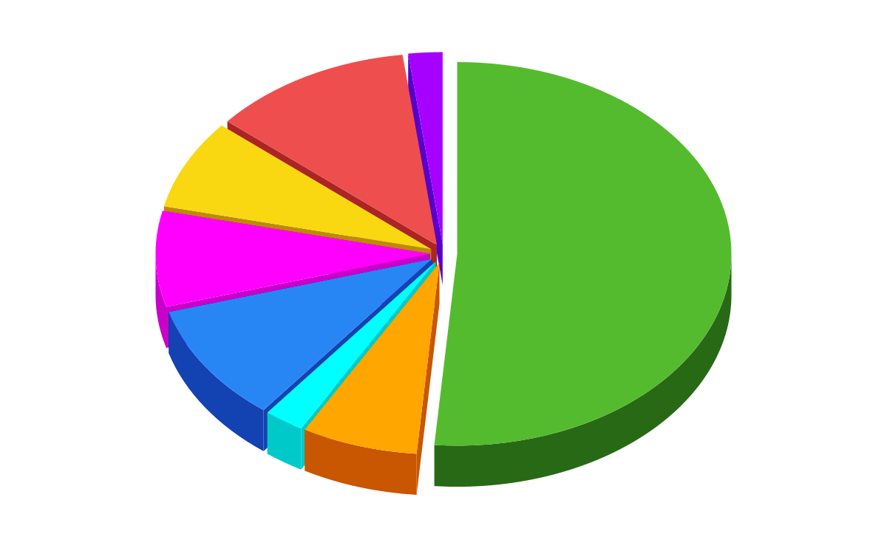
— Администрация муниципального образования Апшеронский район —
Бюджет. Расходная часть
 | Образование - 1169,4 млн. рублей
 | Культура - 156,0 млн. рублей
 | Физическая культура и спорт - 53,8 млн. рублей
 | ЖКХ - 227,7 млн. рублей
 | Социальная политика - 183,7 млн. рублей
 | Национальная экономика - 172,2 мл. рублей
 | Общегосударственные вопросы - 269,7 млн. рублей
 | Прочее - 45,7 млн. рублей

Slide 5
— Администрация муниципального образования Апшеронский район —
Бюджет. Доходная часть
В консолидированный бюджет района от аренды муниципального имущества, аренды и продажи земельных участков поступило 130 млн. рублей
Неналоговых доходов – 65 млн. рублей, плановые назначения исполнены на 136%.

Slide 6
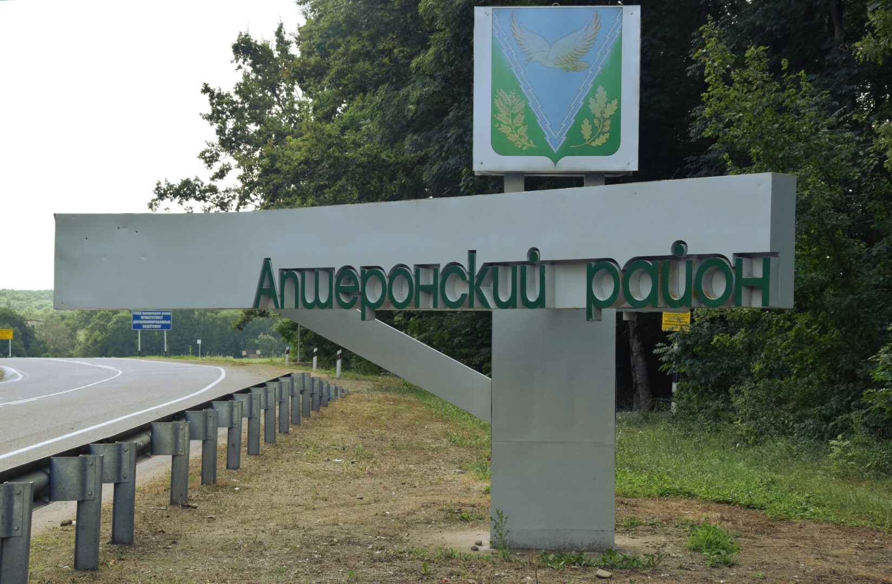
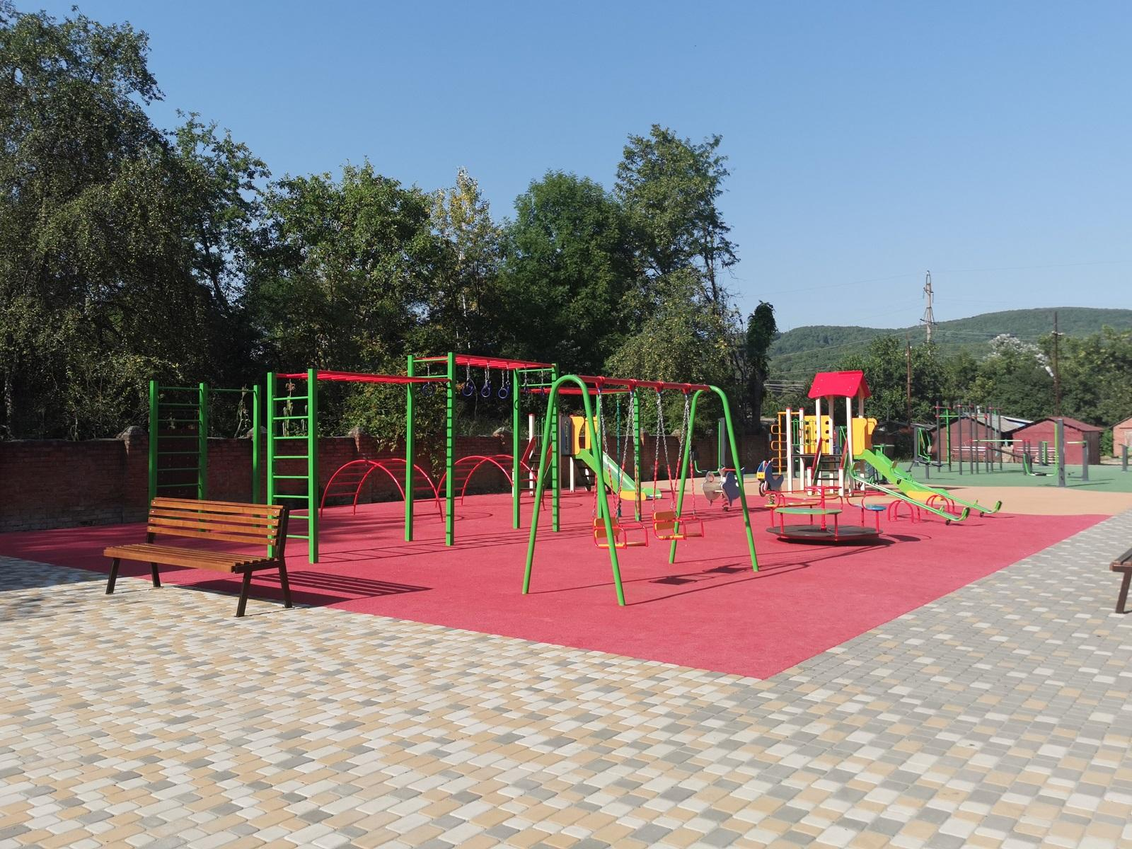
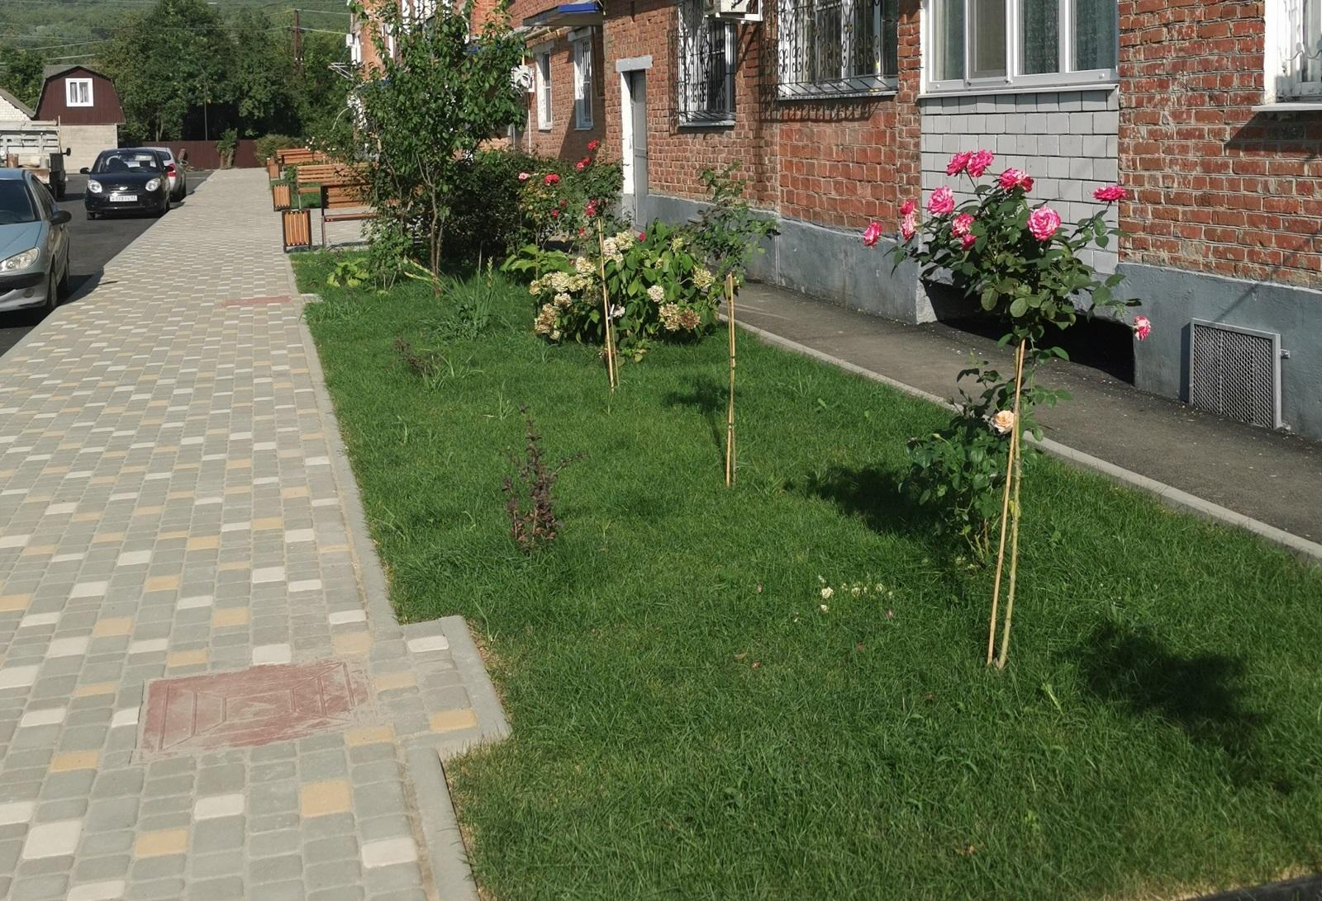
— Администрация муниципального образования Апшеронский район —
Национальные проекты. Формирование комфортной городской среды
Благоустройство внутридомовой территории по адресу: город Апшеронск, переулок Привокзальный, дом 6 - на сумму более 9 млн. рублей

Slide 7
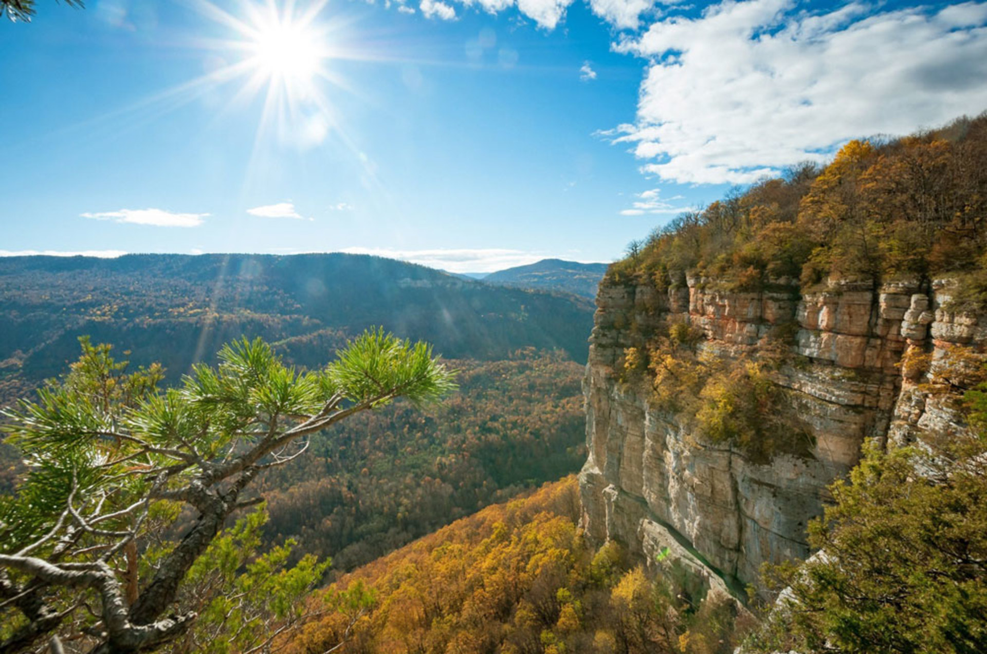
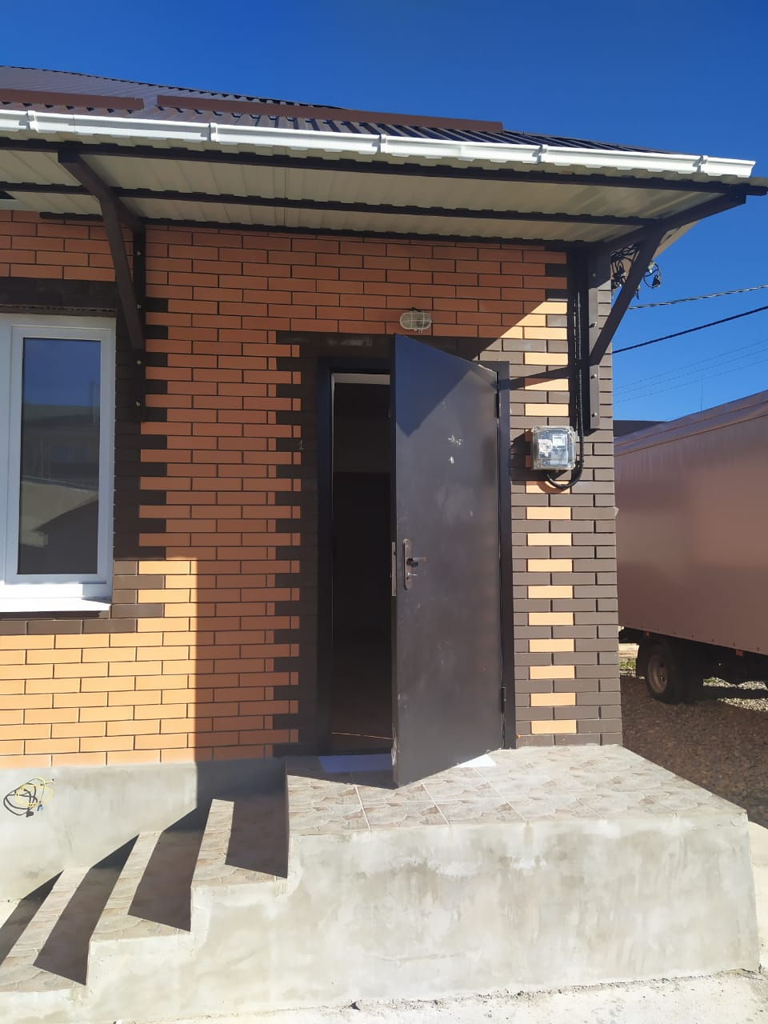
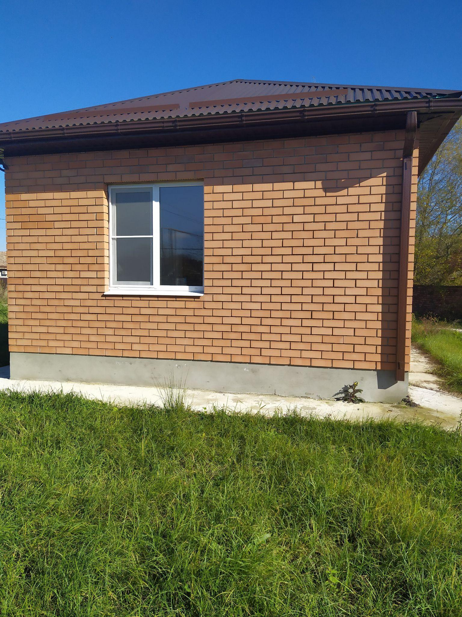
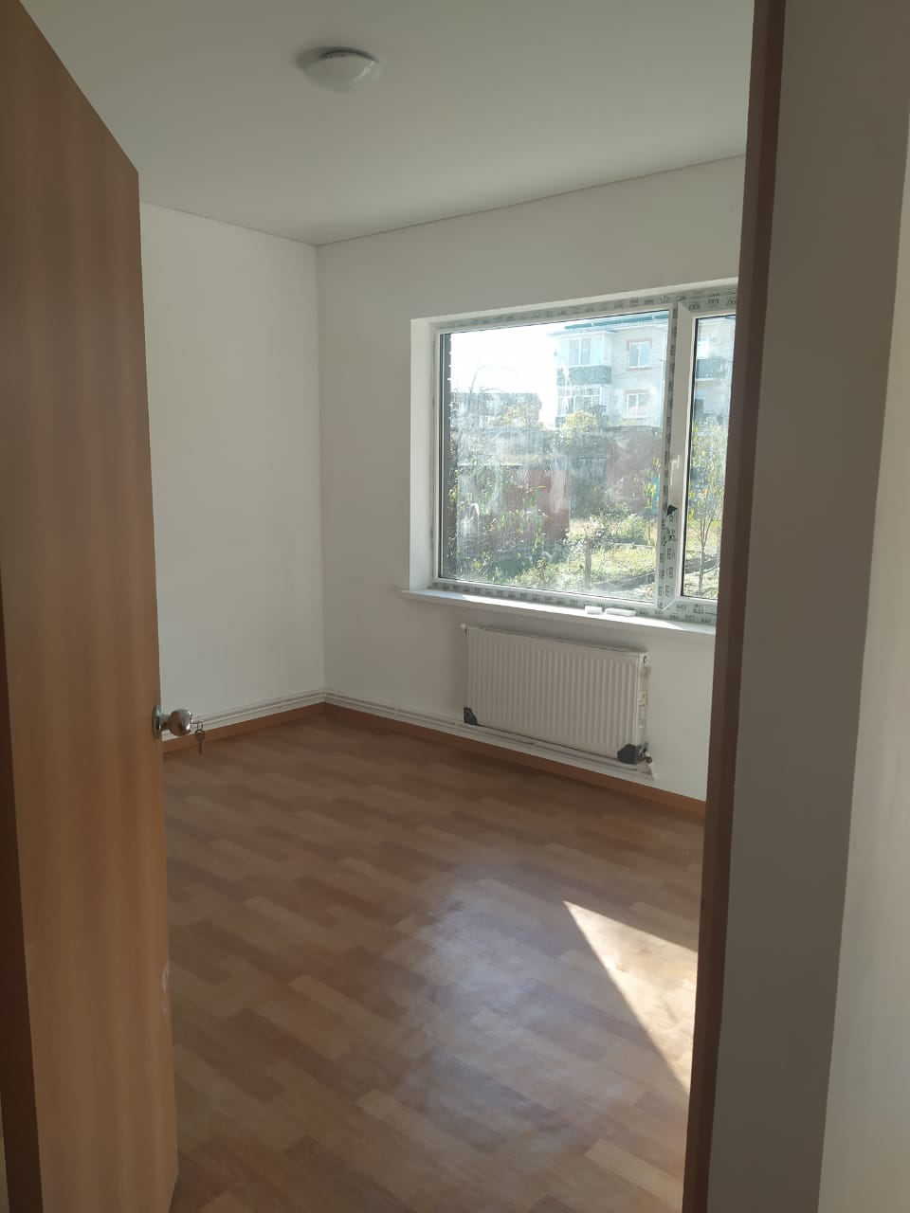
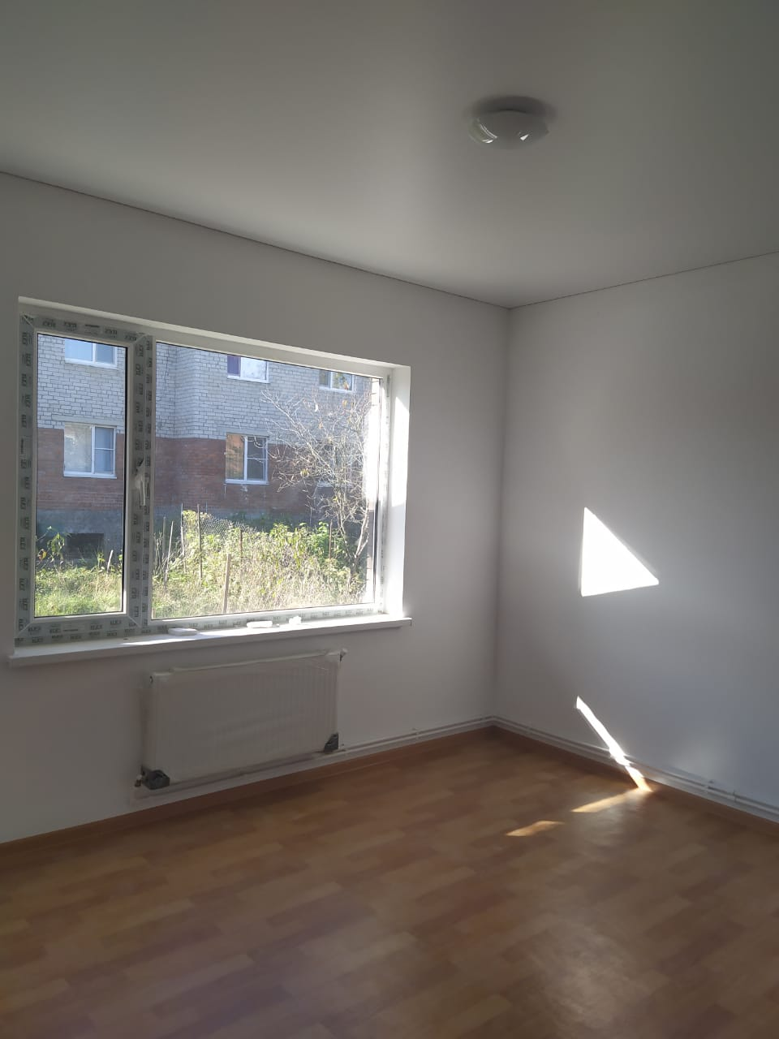
— Администрация муниципального образования Апшеронский район —
Социальная сфера.
В районе 232 детей-сирот и детей, оставшихся без попечения родителей
В рамках краевой программы “Дети Кубани” приобретены 35 жилых помещений для детей-сирот

Slide 8
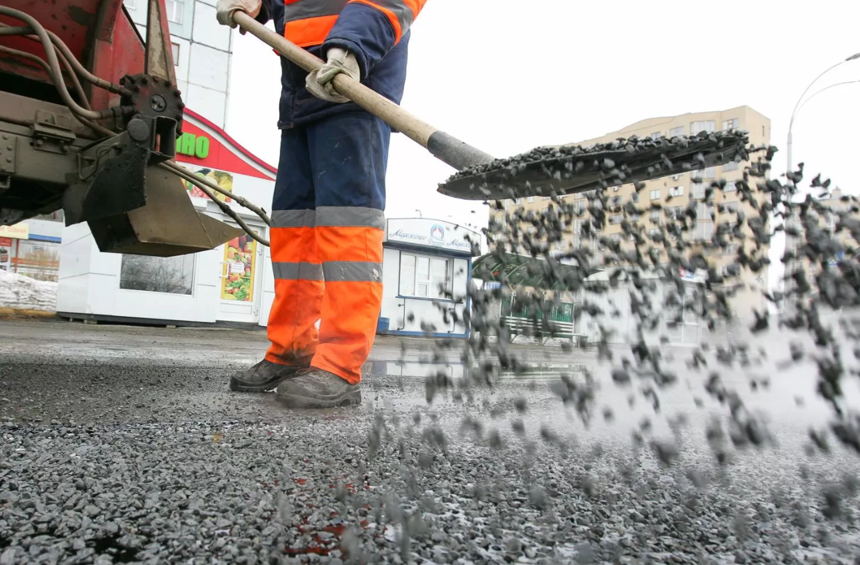
— Администрация муниципального образования Апшеронский район —
Дорожное хозяйство
В рамках краевой программы, за счет средств дорожных фондов района и резервного фонда муниципального образования были отремонтированы дороги, тротуары на сумму более 72 млн. рублей.

Slide 9
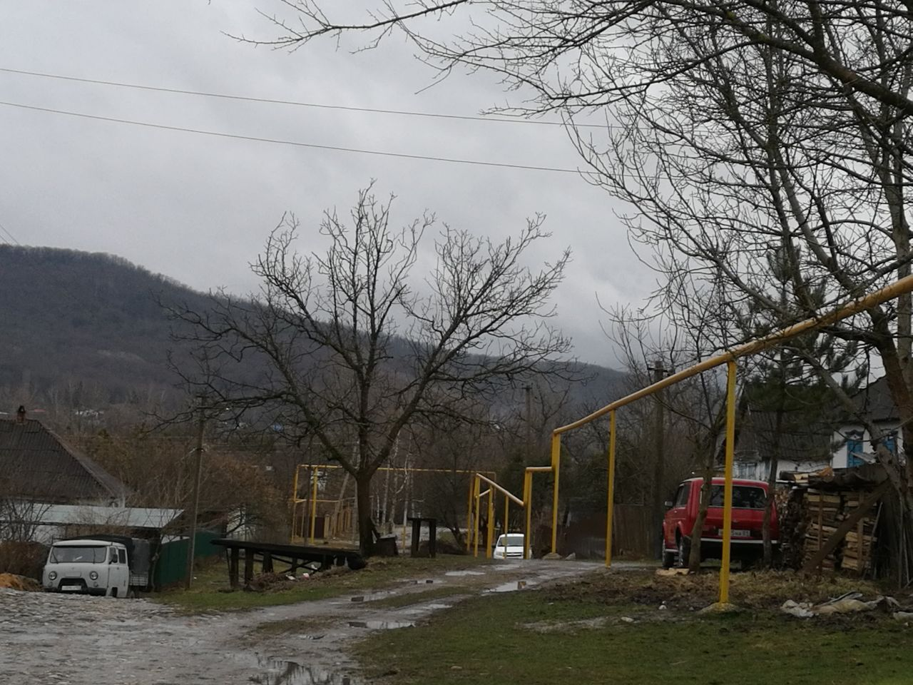
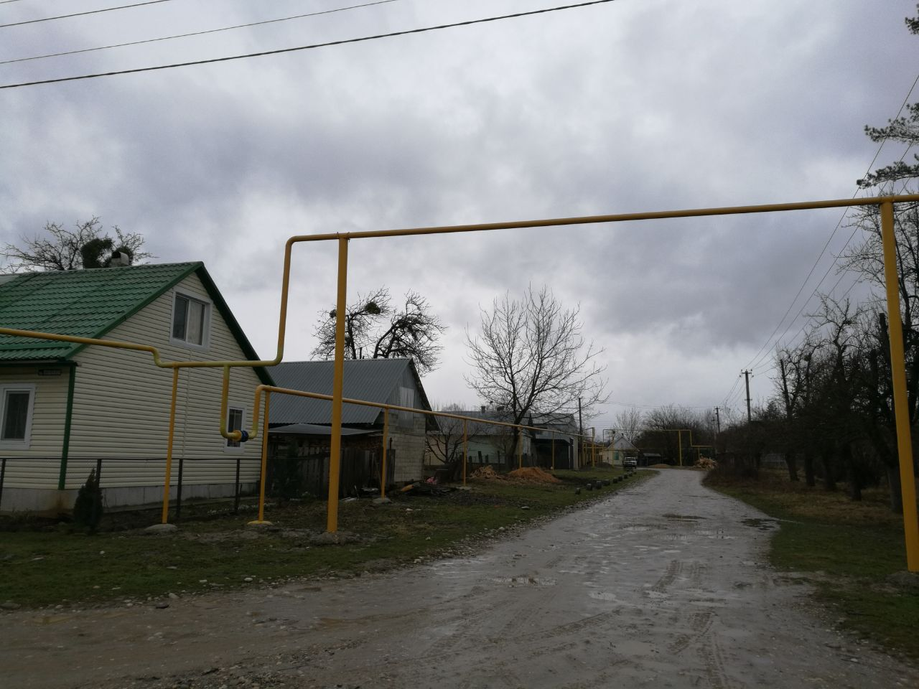
— Администрация муниципального образования Апшеронский район —
Газоснабжение
В целях газификации населенных пунктов района за счет средств краевого бюджета и бюджетов поселений построены объекты: - сети газораспределения в с. Черниговское; - распределительный газопровод низкого давления в ст. Нефтяной; -распределительный газопровод низкого давления ПРГ в х. Подольский.

Slide 10
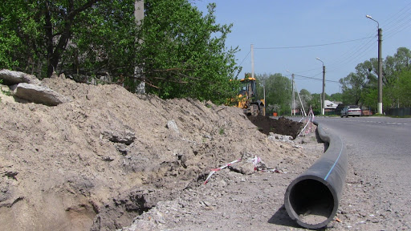
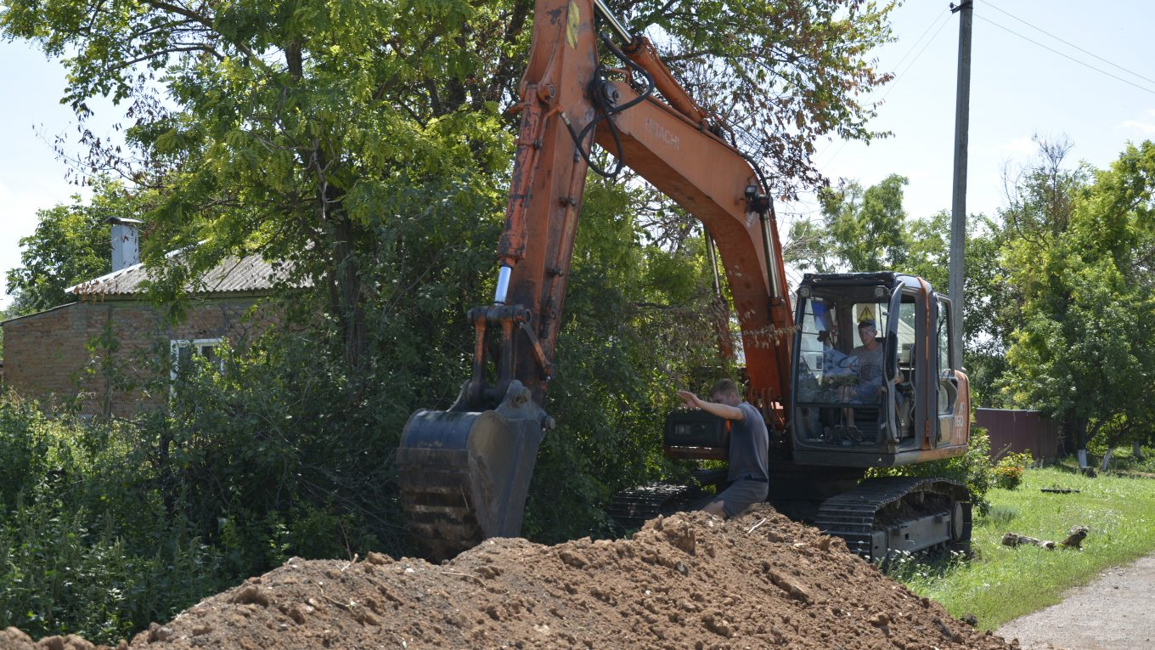
— Администрация муниципального образования Апшеронский район —
Водоснабжение
В целях повышения качества и надежности холодного водоснабжения отремонтировано 12,5 км водопроводных сетей, на общую сумму 38 млн. рублей.

Slide 11
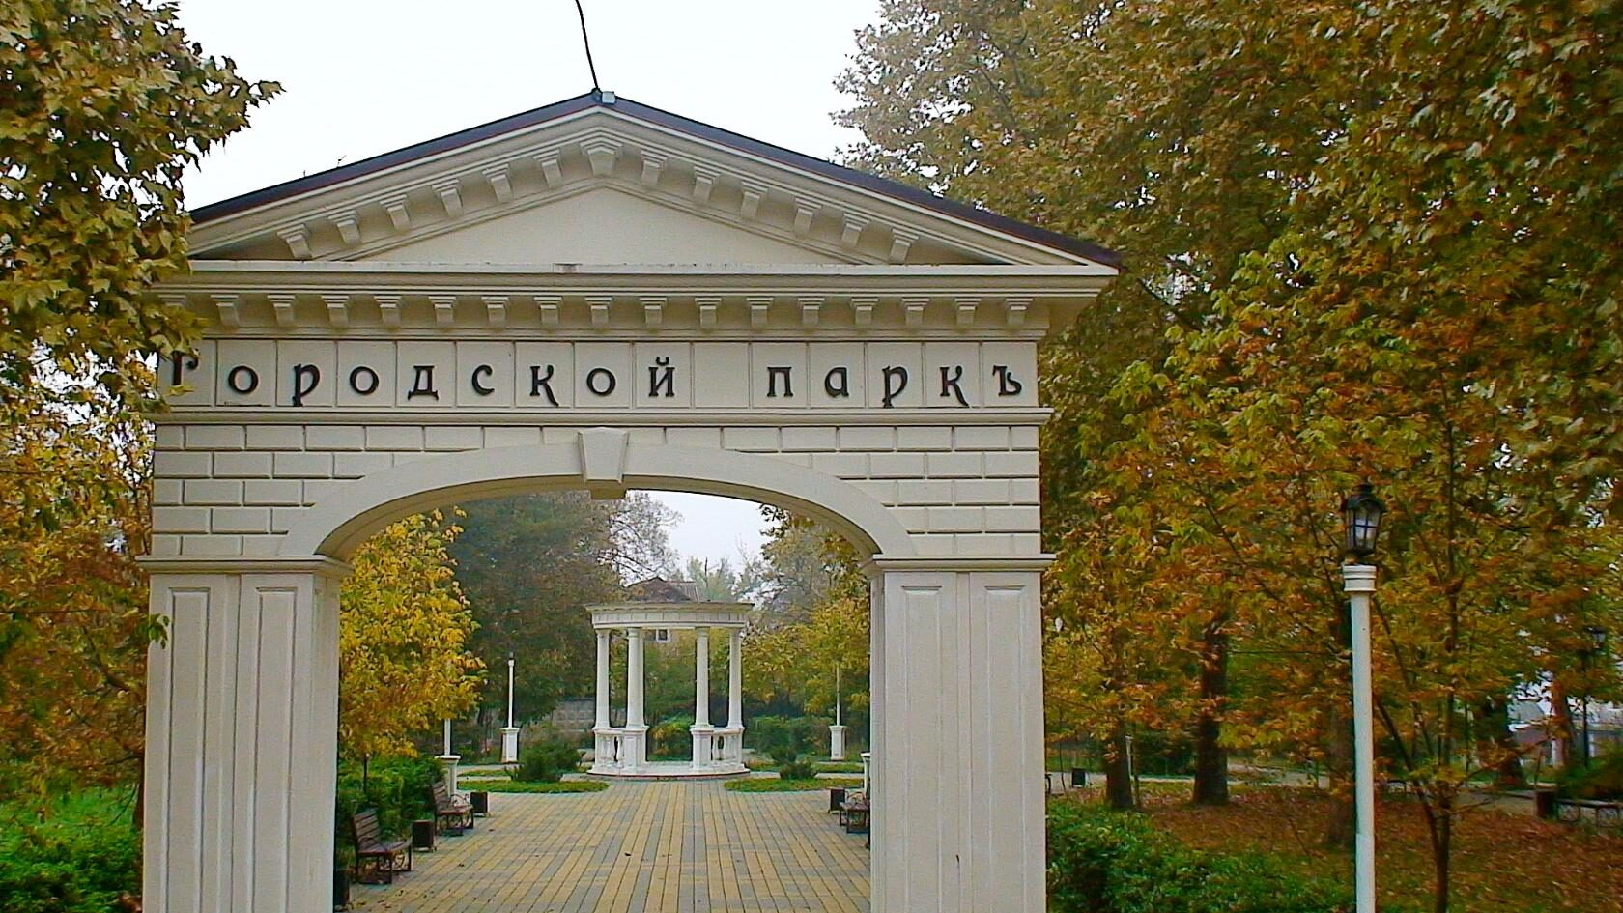
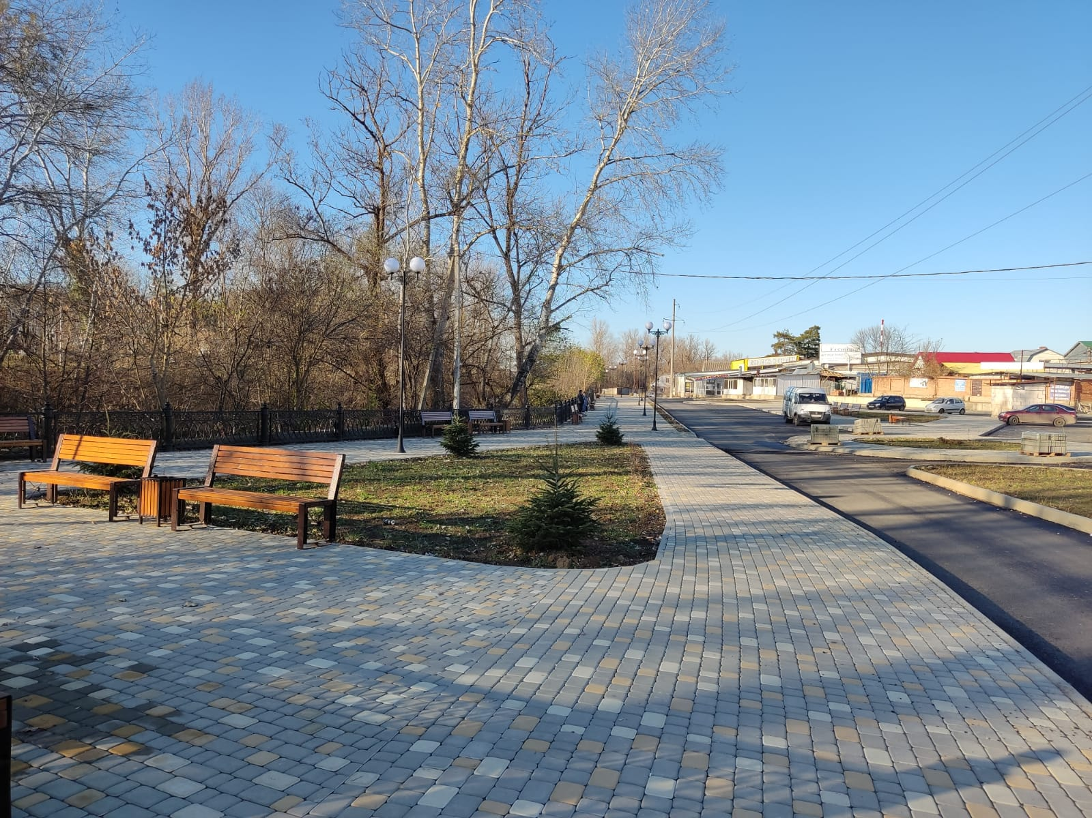
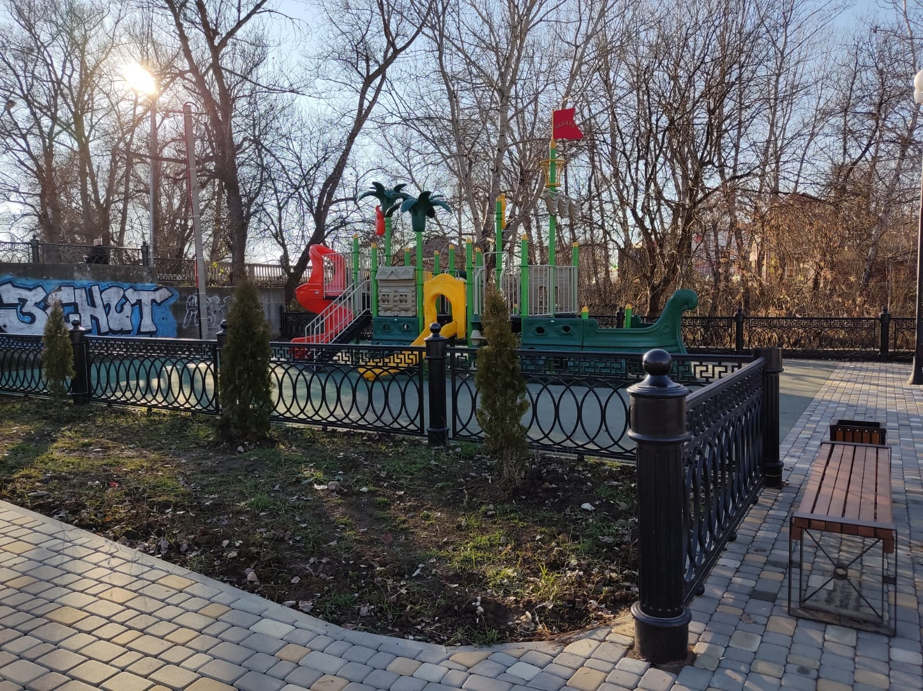
— Администрация муниципального образования Апшеронский район —
Национальные проекты. Формирование комфортной городской среды
Благоустройство набережной на реке Туха по адресу: город Апшеронск, от улицы Кооперативной до улицы 22-Партсъезда - на сумму более 17 млн. рублей

Slide 12
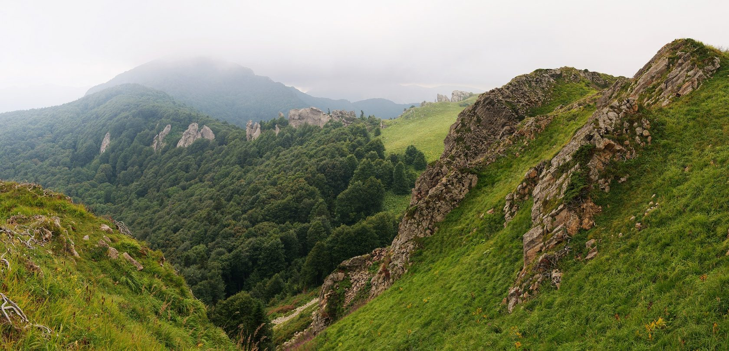
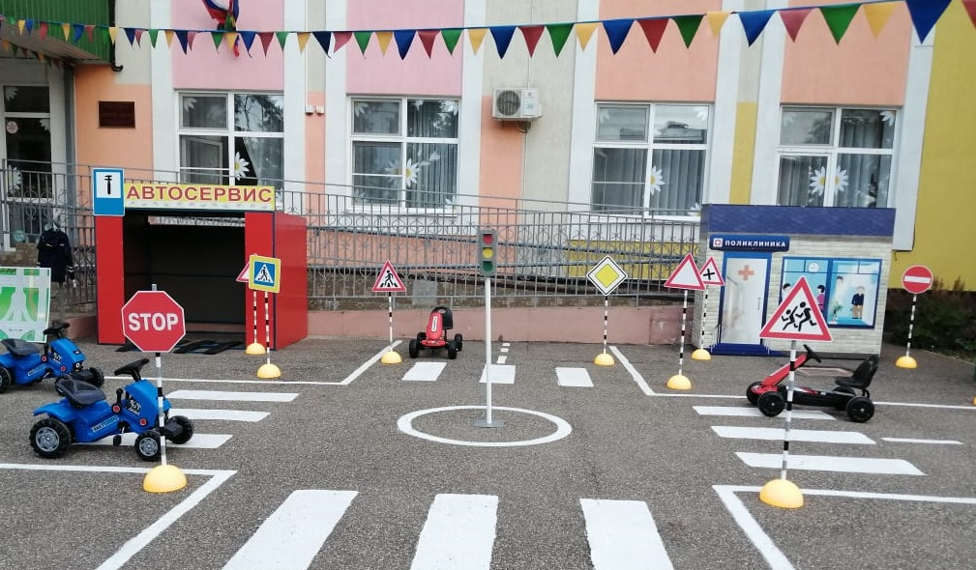
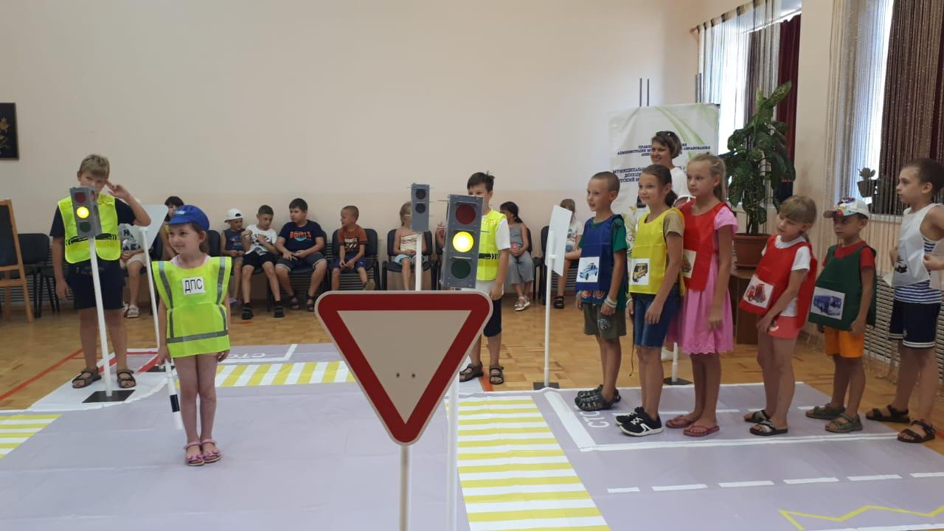
— Администрация муниципального образования Апшеронский район —
Национальные проекты. Безопасные и качественные автомобильные дороги
Приобретение 4 мобильных автогородков на сумму - 0,6 млн. рублей

Slide 13
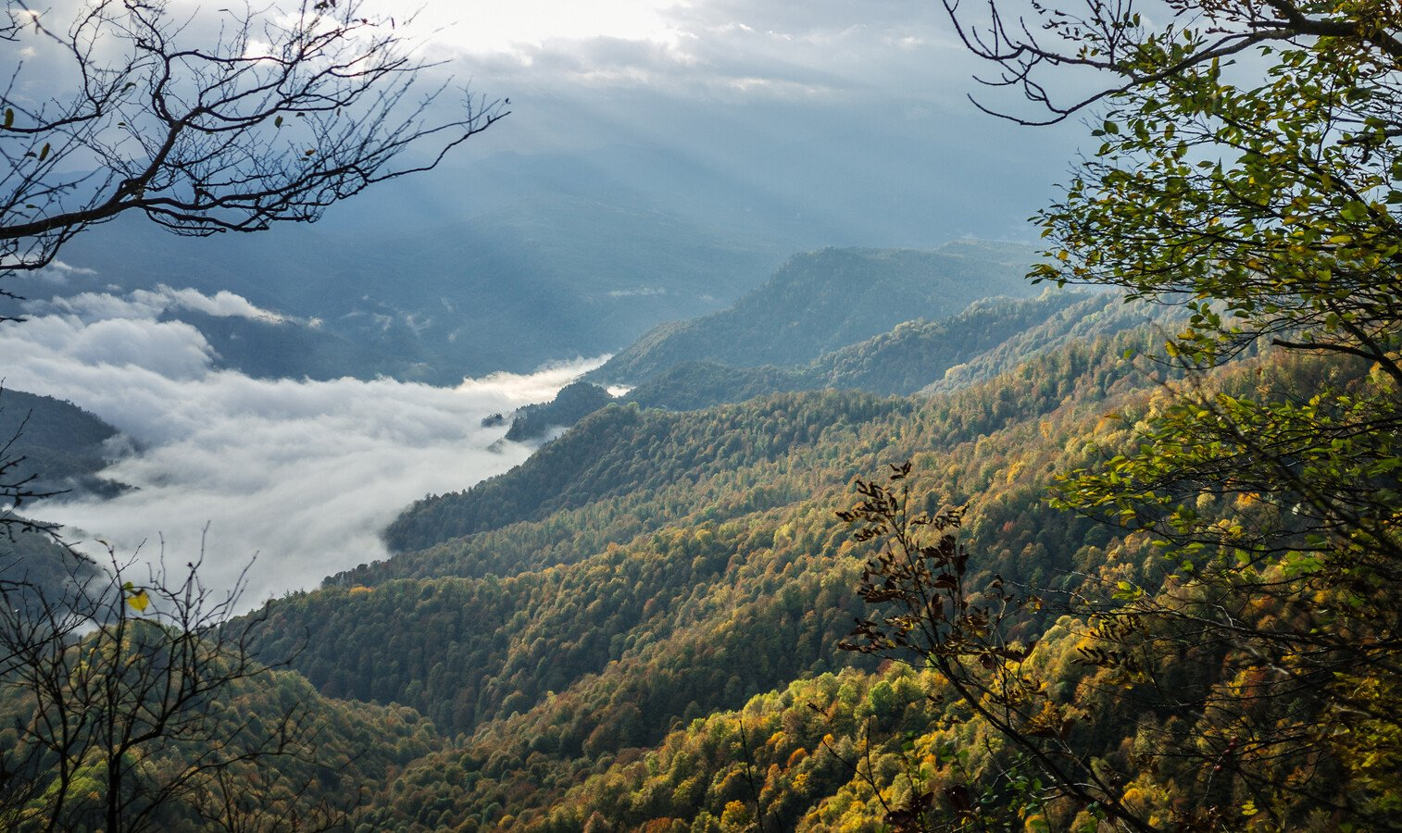
— Администрация муниципального образования Апшеронский район —
Национальные проекты
Проект “Культура”
Выделено денежное поощрение лучшим муниципальным учреждениям культуры и работникам учреждений культуры сельских поселений на сумму 0,3 млн. рублей
Проект “Жилье и городская среда”
Проведение мероприятий по переселению граждан из аварийного жилищного фонда в Апшеронском и Хадыженском городских поселениях на сумму 41 млн. рублей

Slide 14
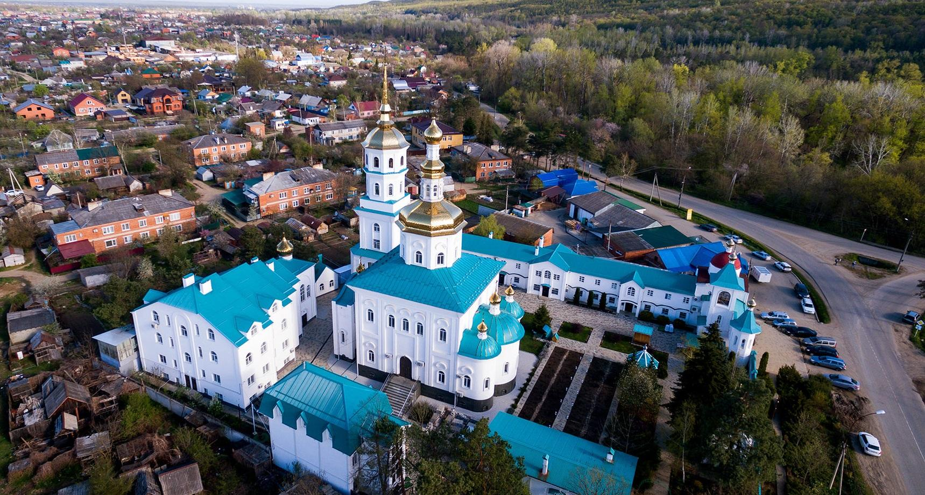
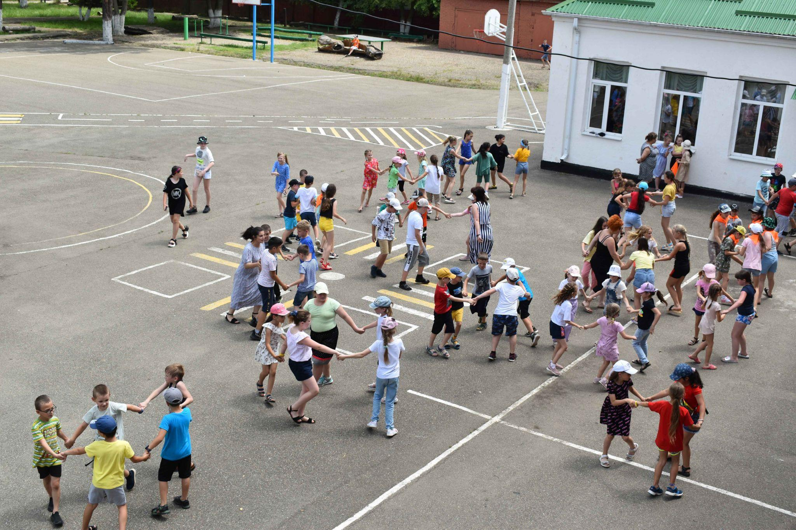
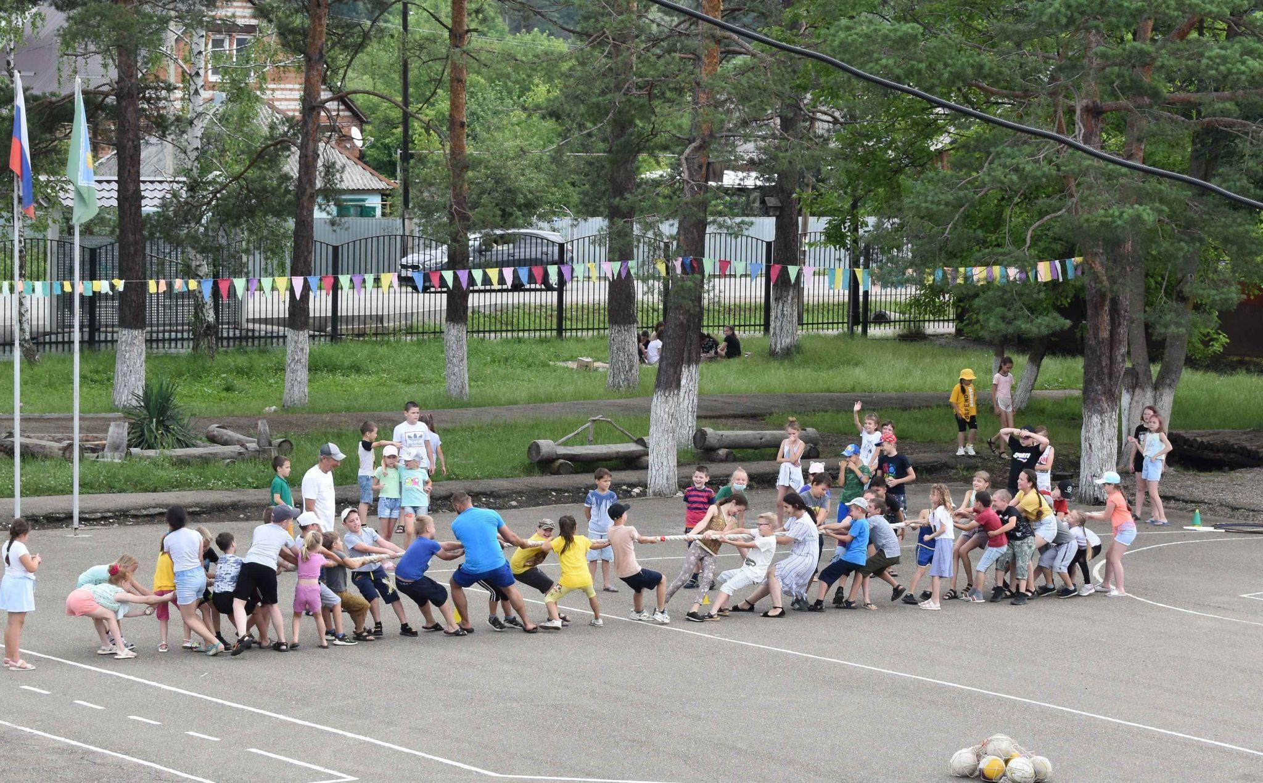
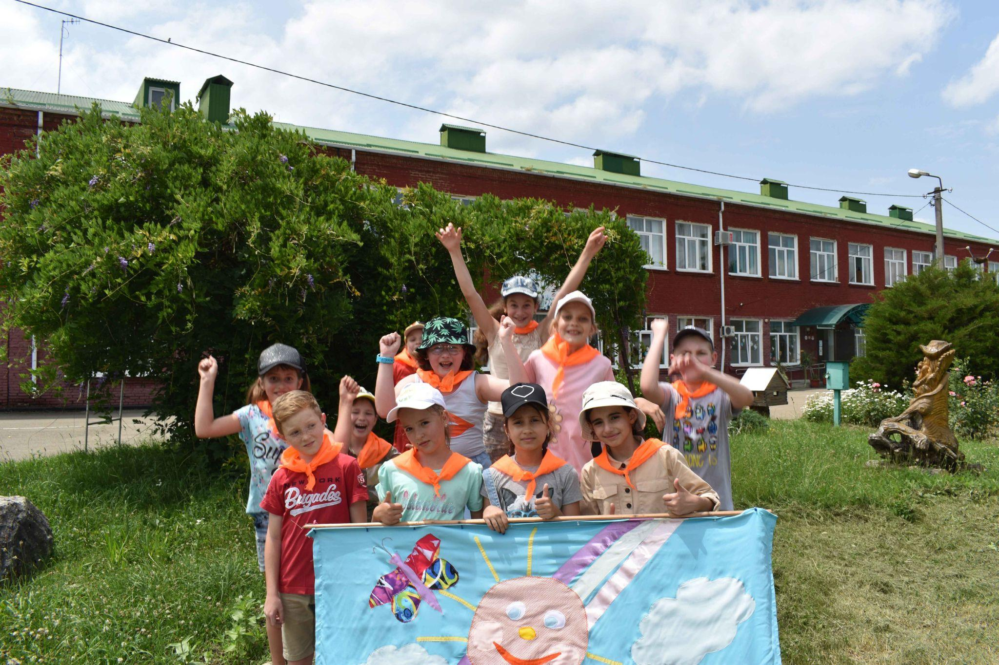
— Администрация муниципального образования Апшеронский район —
Социальная сфера. Организация отдыха и оздоровления детей Апшеронского района
Оздоровление охвачены 194 детей-сирот, из них:
83 в детских оздоровительных лагерях и санаторных организациях
10 по путевкам Министерства здравоохранения Краснодарского края
101 иные формы отдыха, за счет законного представителя и на побережьях Черного и Азовского морей

Slide 15
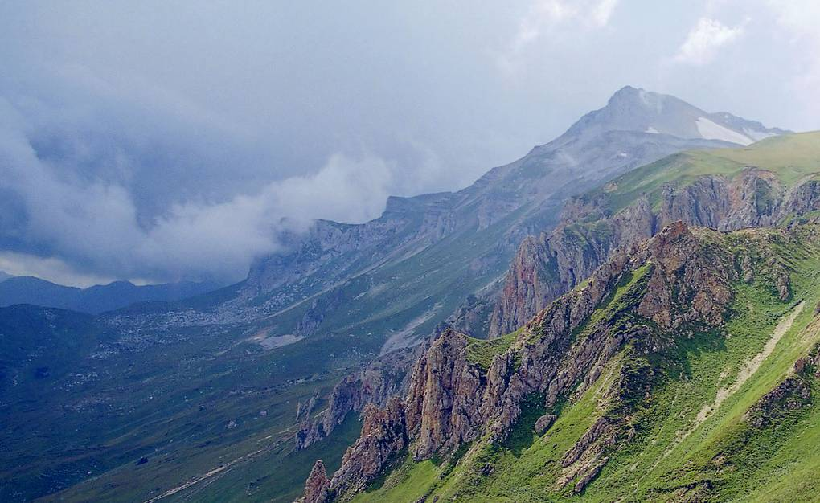
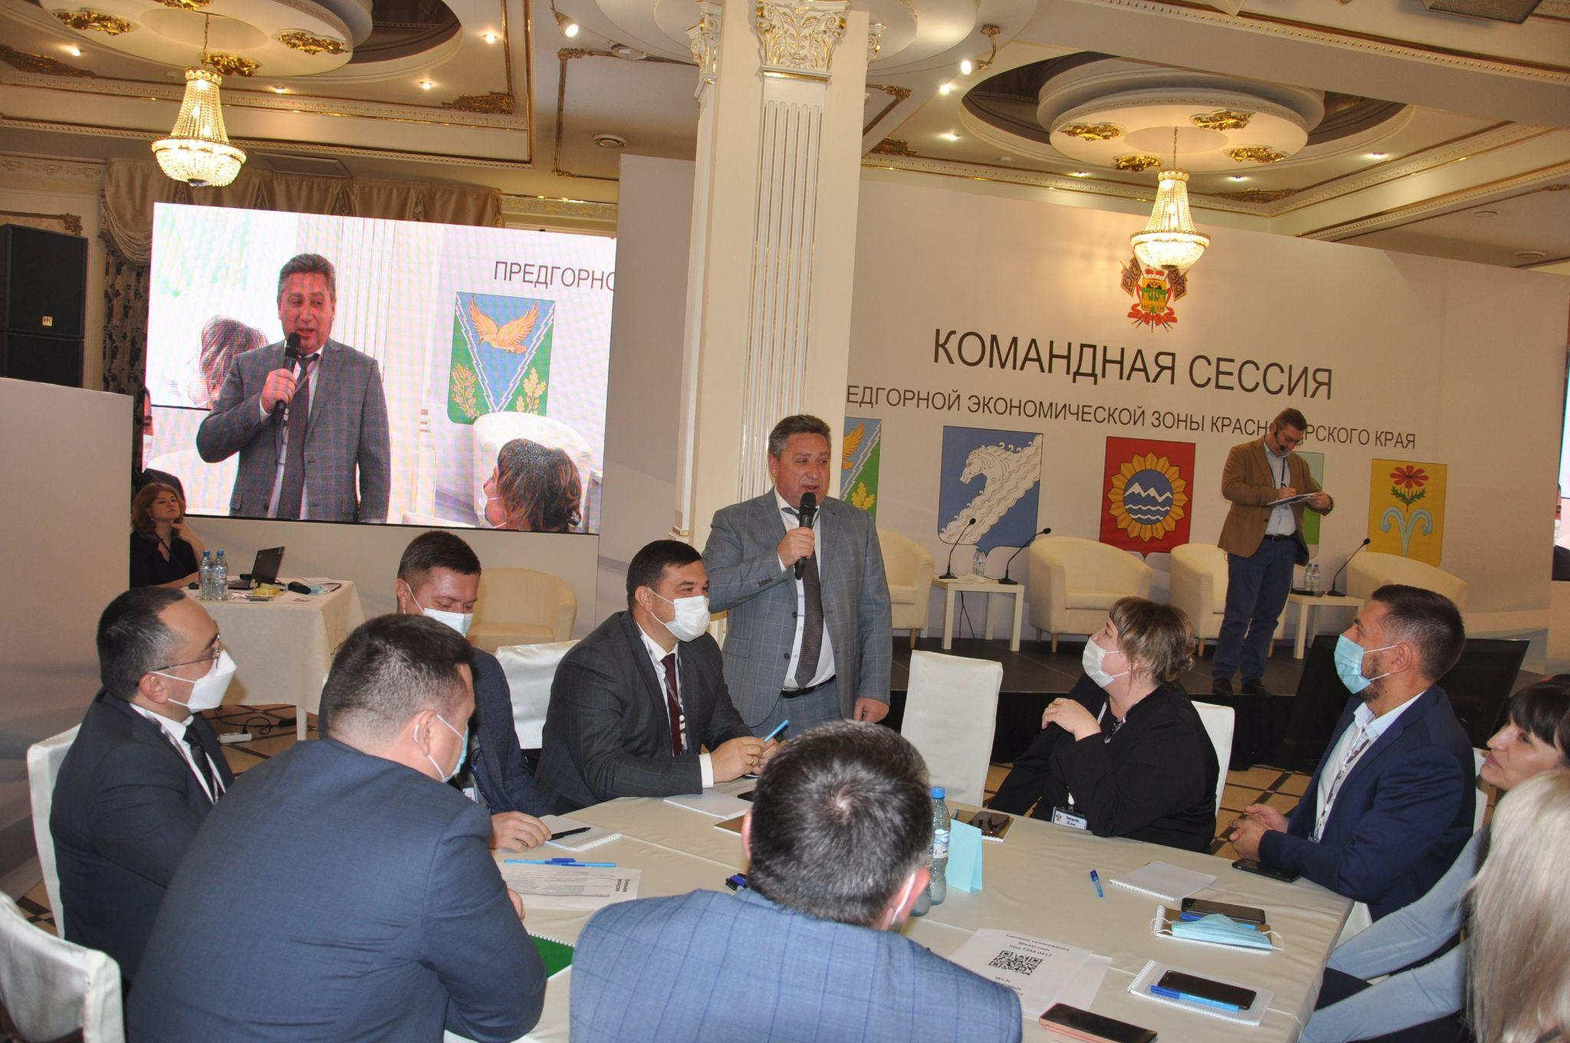
— Администрация муниципального образования Апшеронский район —
Развитие малого и среднего бизнеса
В малом и среднем бизнесе занято 2608 хозяйствующих субъектов
Средняя заработная плата - 30,5 тысяч рублей
Численность работающих - 4,5 тысяч человек
Доля оборота малого и среднего бизнеса - 78 % в общем обороте предприятий района

Slide 16
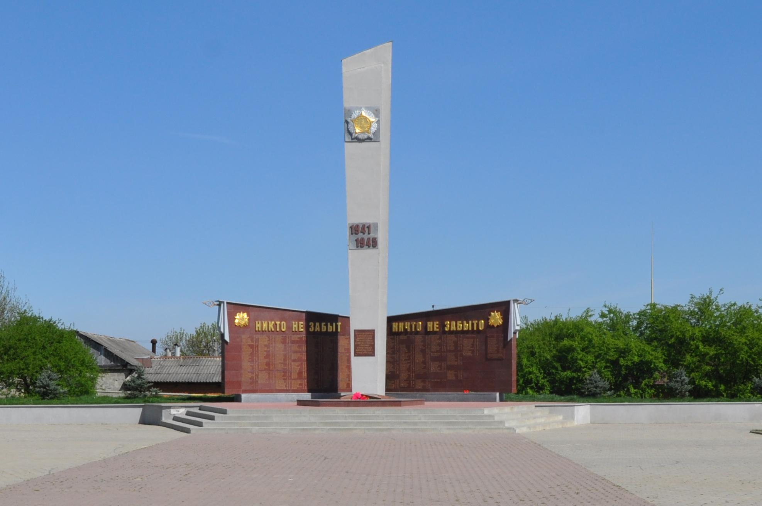
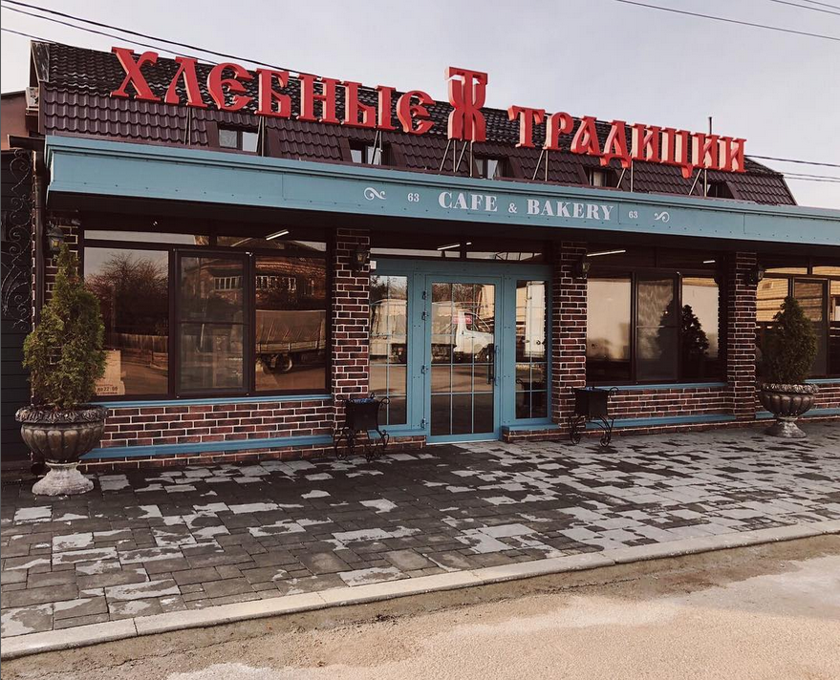
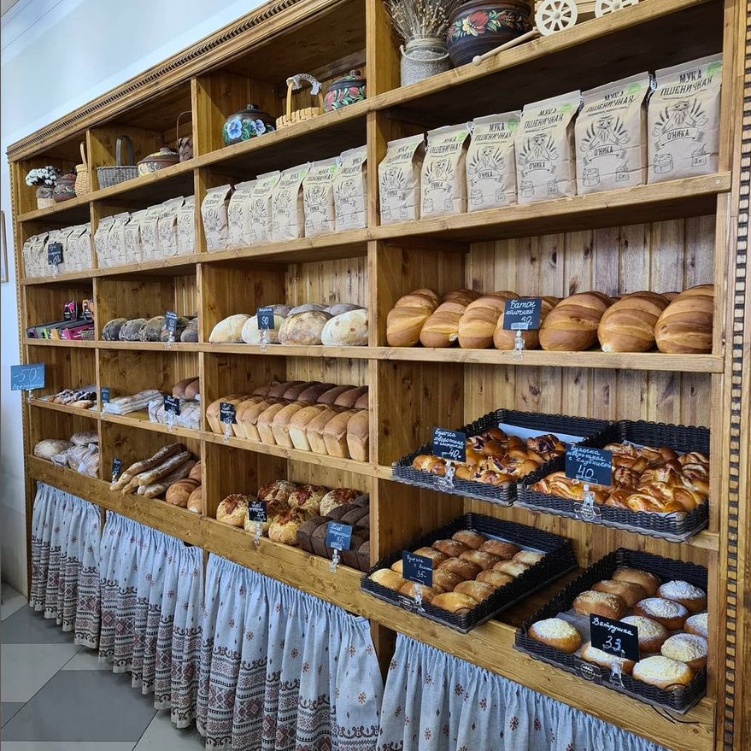
— Администрация муниципального образования Апшеронский район —
Потребительский рынок
В районе осуществляют деятельность 713 объектов розничной торговли, из них продовольственных - 386, непродовольственных - 327
Население направляет 80 % доходов на покупку товаров и оплату услуг
Рост цен на отдельные виды товаров вырос от 4-18%
Оборот розничной торговли составил 5,1 млрд. рублей
На территории района находится 11 объектов нестационарной торговли

Slide 17
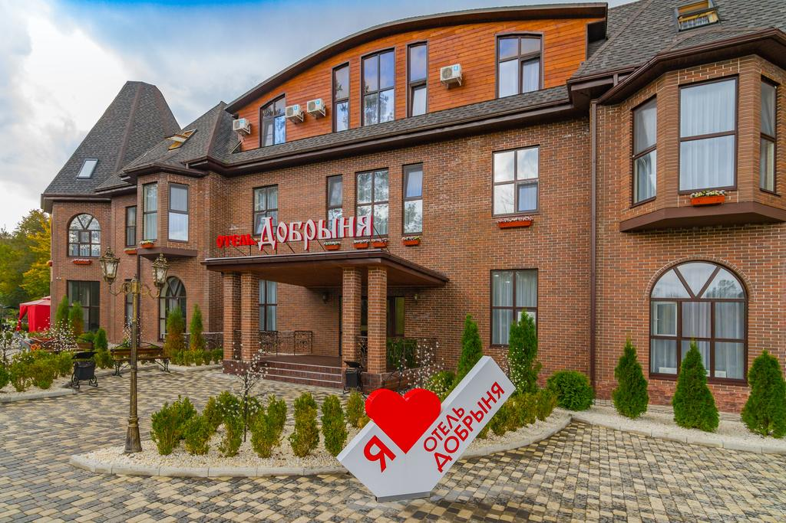
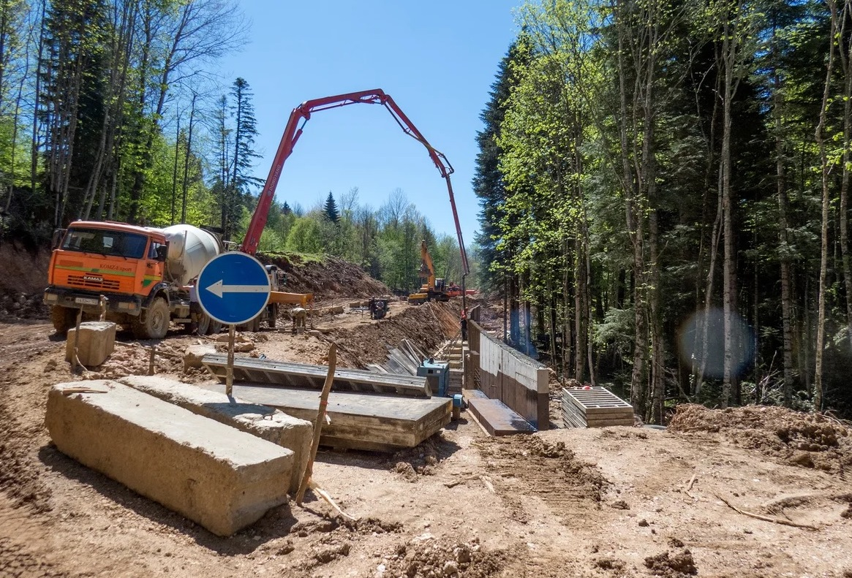
— Администрация муниципального образования Апшеронский район —
Курортно – туристический комплекс
Предприятий санаторно – курортного и туристского комплекса: 55
Строительство автодороги с.Черниговское – пос. Дагомыс
Инвестиции

Slide 18
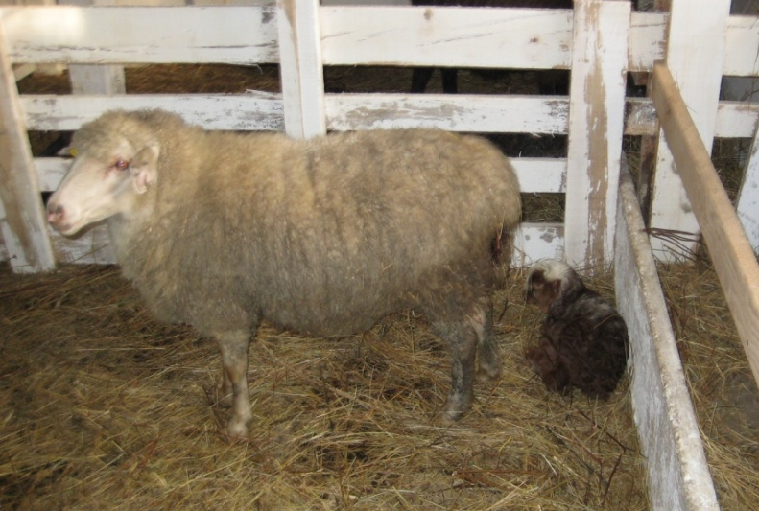
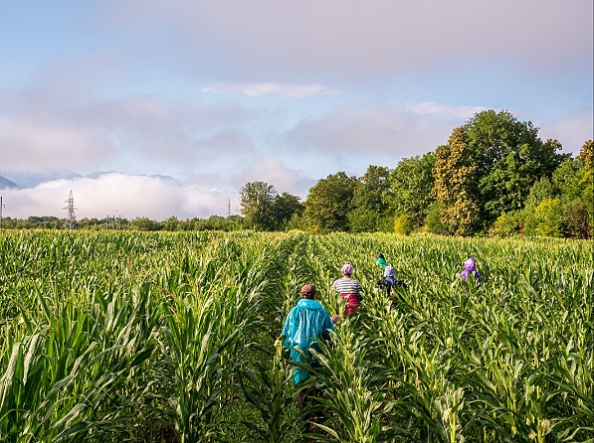
— Администрация муниципального образования Апшеронский район —
Сельское хозяйство
В 2021 году сельхоз производители и граждане ведущие личное подсобное хозяйство получили субсидии на общую сумму более 8 млн. рублей.

Slide 19
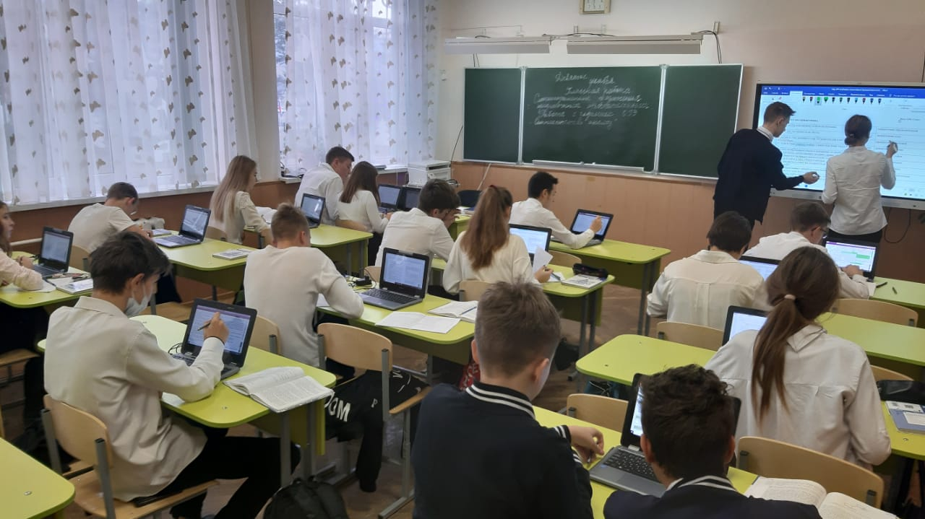
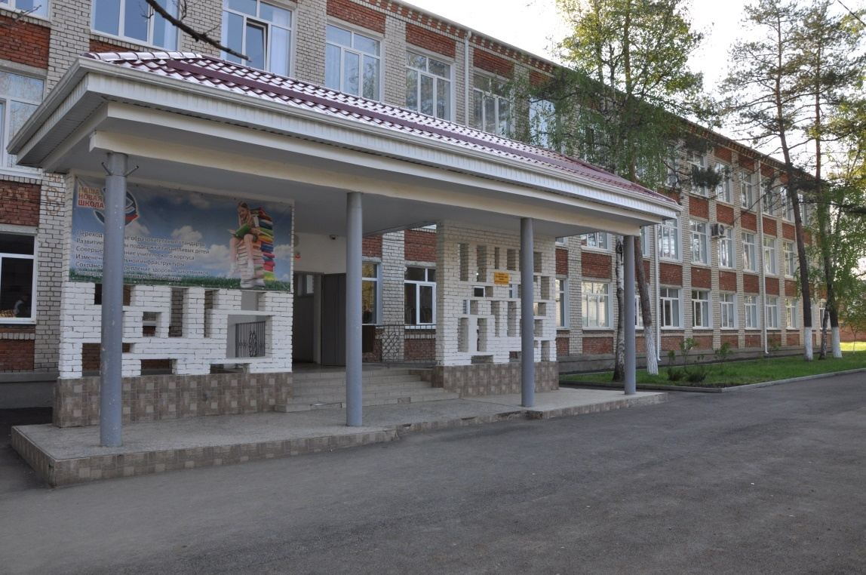
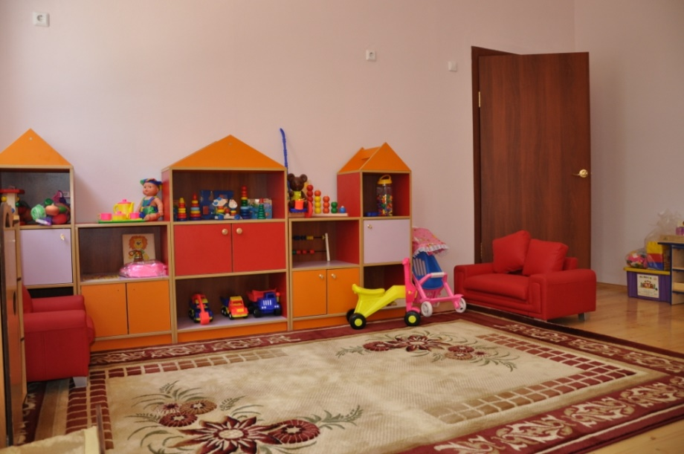
— Администрация муниципального образования Апшеронский район —
Образование
26 – школ 27 - детских садов
6 – учреждений дополнительного образования

Slide 20
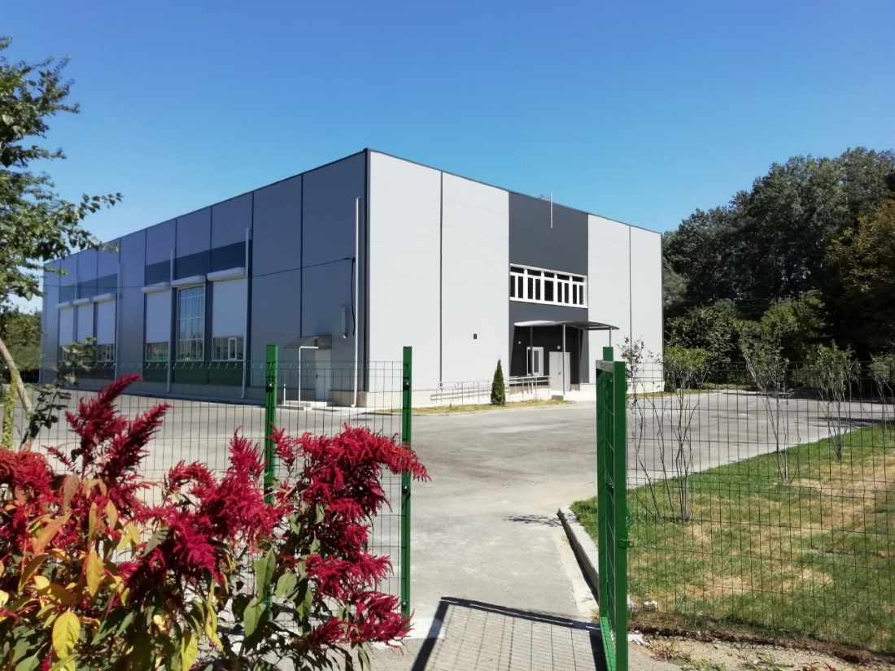
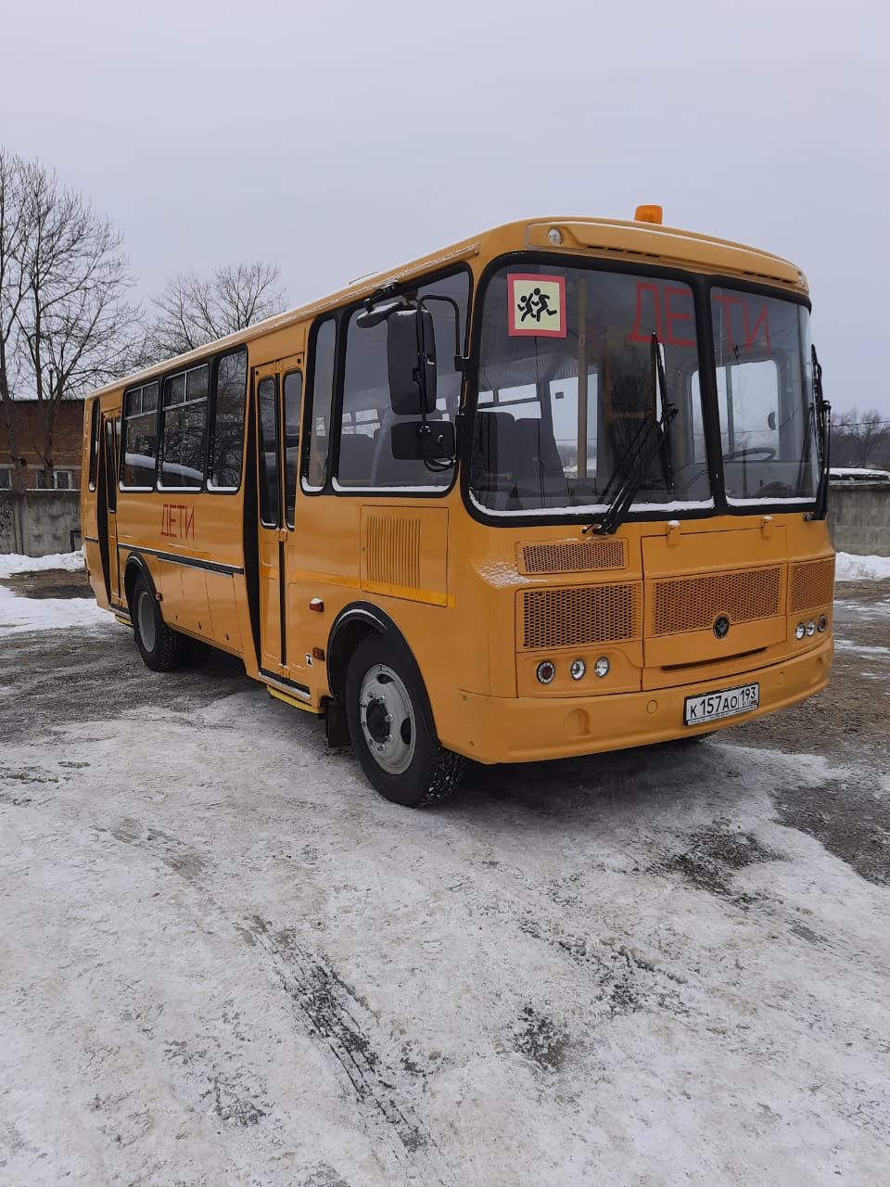
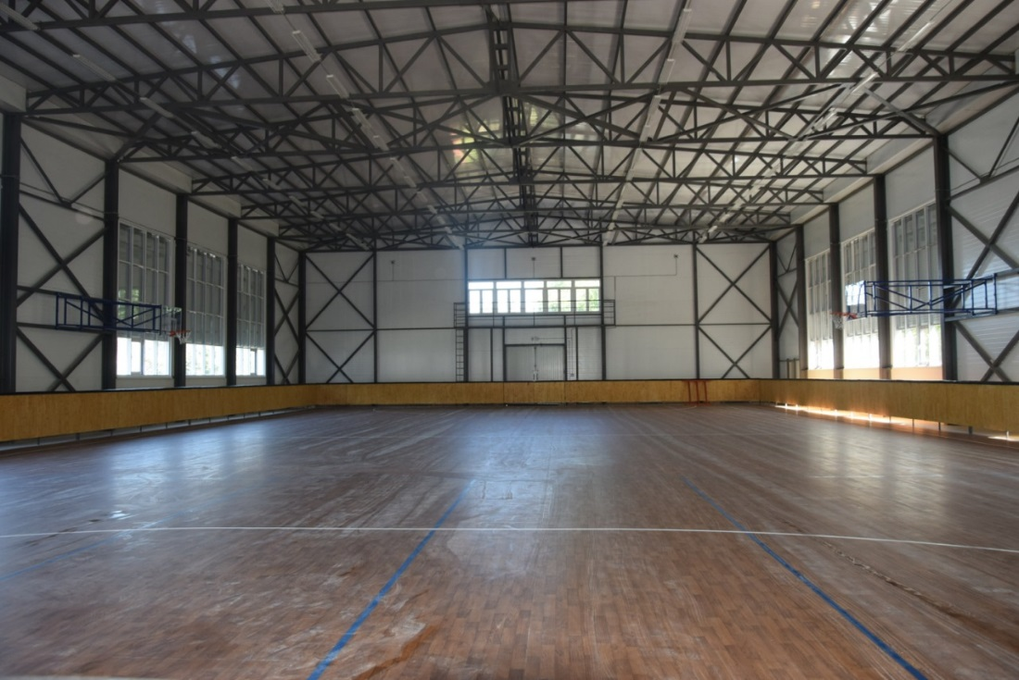
— Администрация муниципального образования Апшеронский район —
Образование

Slide 21
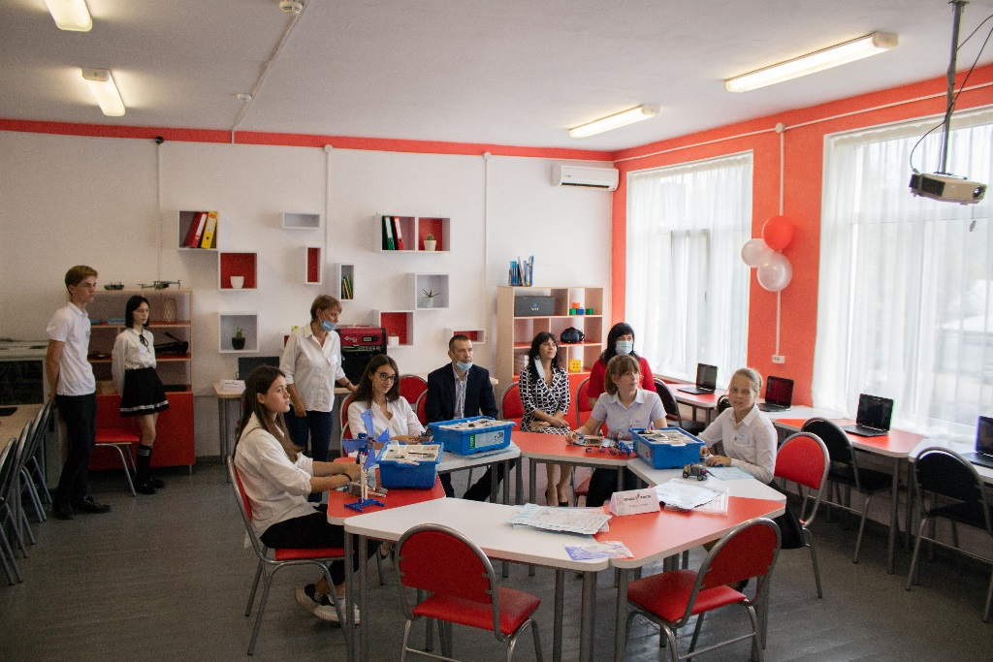
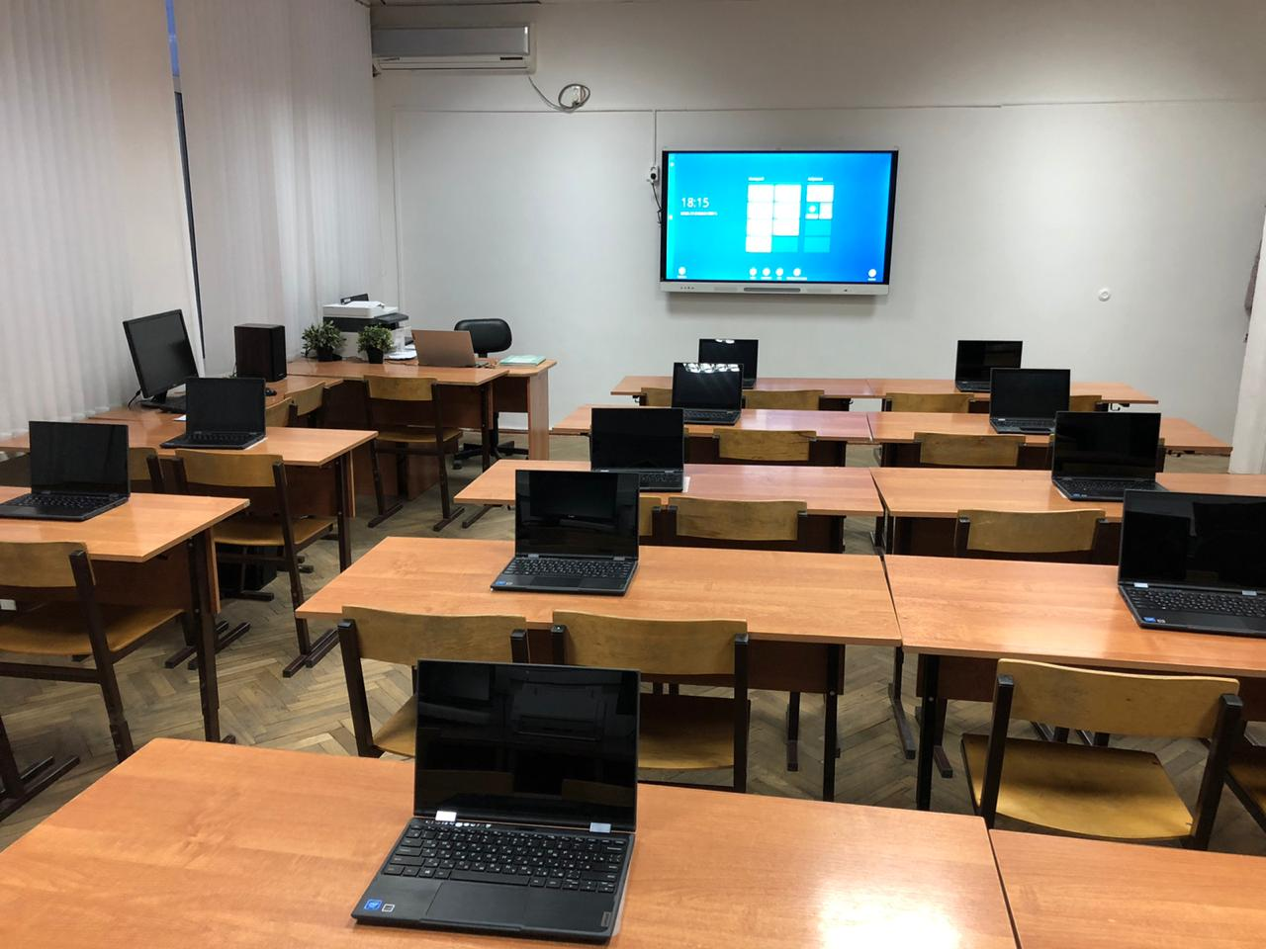
— Администрация муниципального образования Апшеронский район —
Образование

Slide 22
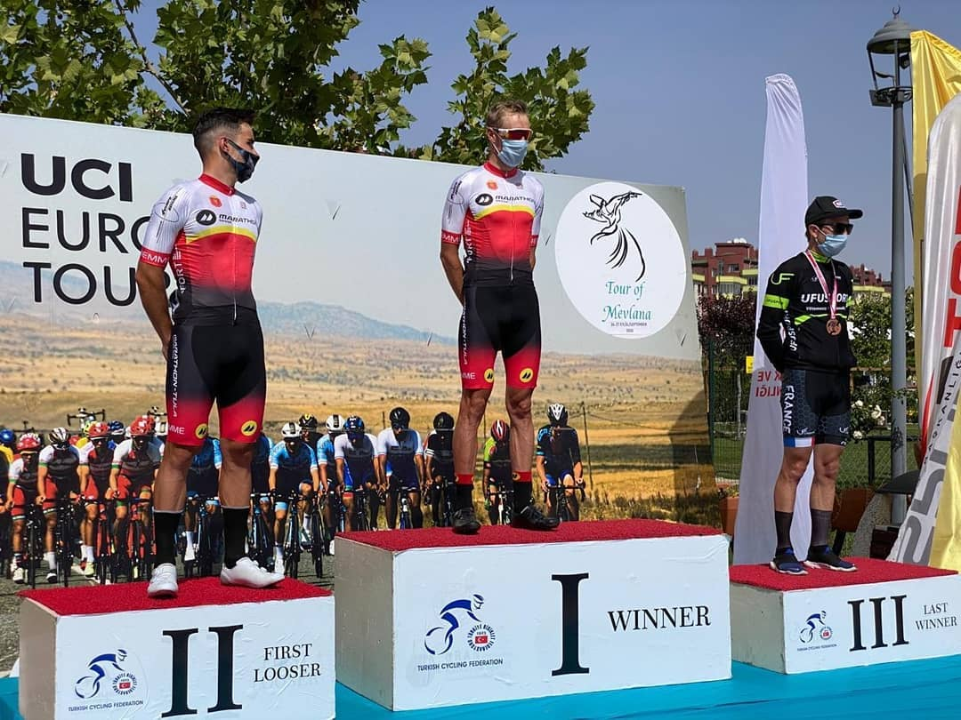
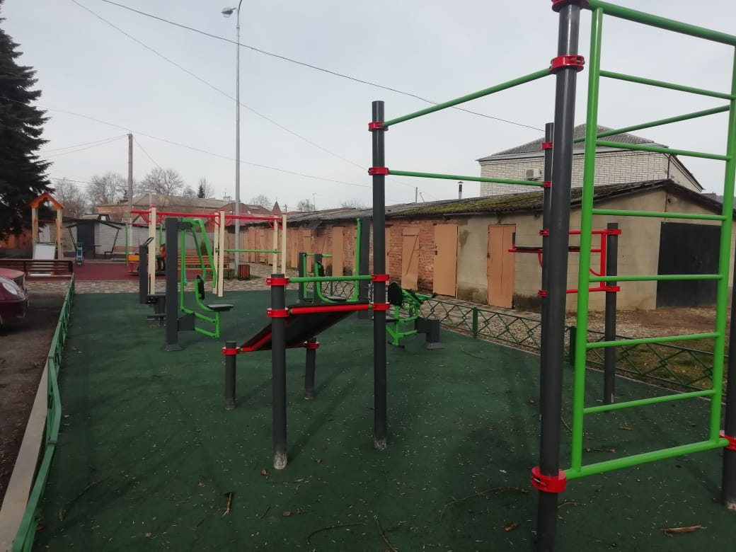
— Администрация муниципального образования Апшеронский район —
Спорт
1 – частный тренажерный клуб более 170 – спортивных сооружения
2 – частных фитнес клуба
53 – физкультурно-спортивныхклуба

Slide 23
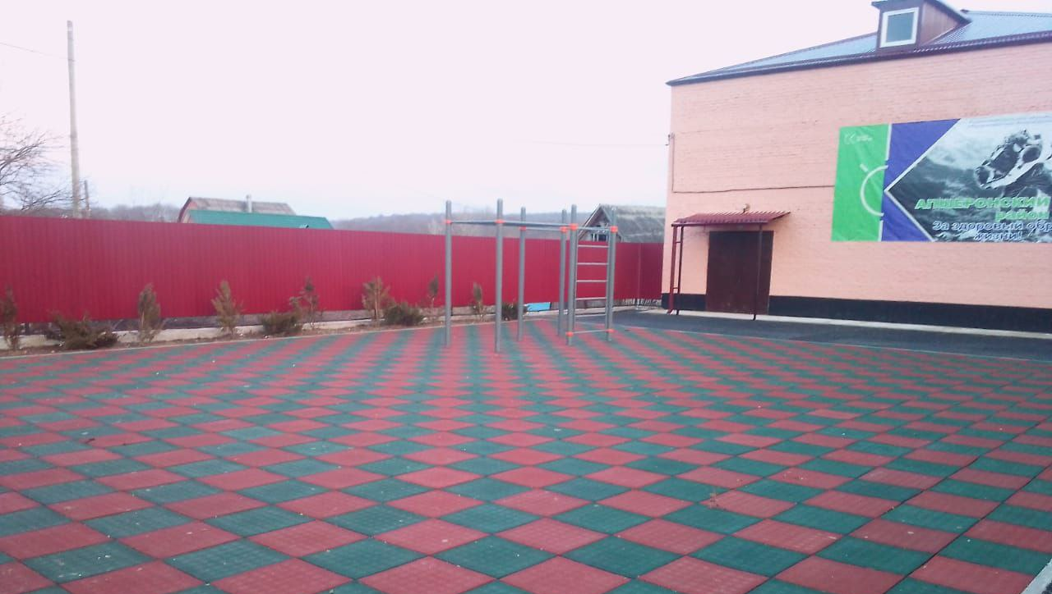
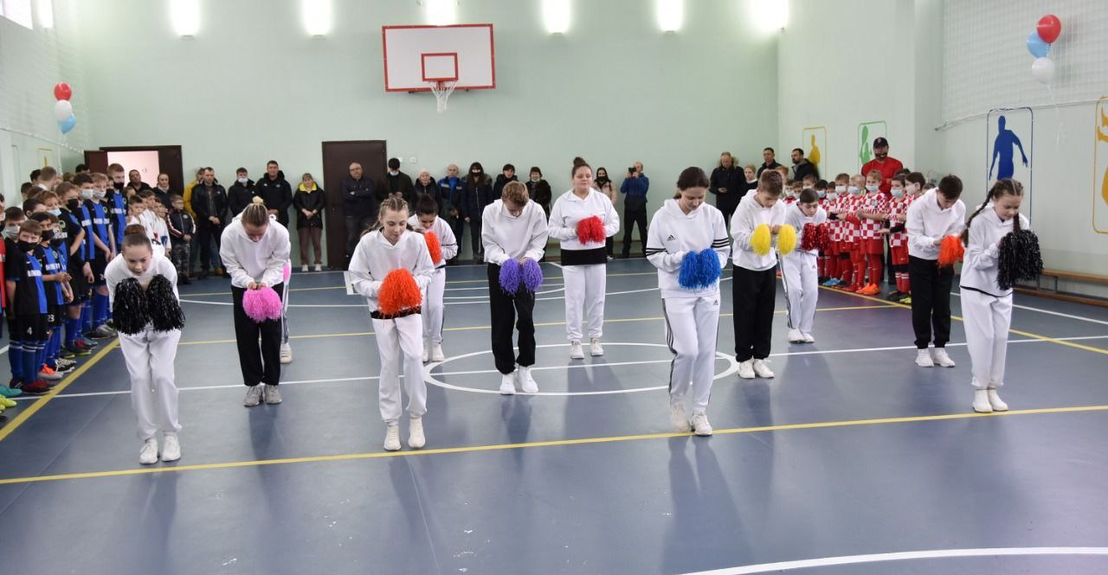
— Администрация муниципального образования Апшеронский район —
Спорт
В конце 2021 года закончен капитальный ремонт спортивного зала в Апшеронске, по улице Краснознаменной

Slide 24
— Администрация муниципального образования Апшеронский район —
Культура
26 – клубов 28 – библиотек 5 – школ искусств 1 – музей 1 – городской парк культуры и отдыха 1 – кинотеатр

Slide 25
— Администрация муниципального образования Апшеронский район —
Культура

Slide 26
— Администрация муниципального образования Апшеронский район —
Комплексная безопасность
за 2021 год количество камер увеличилось на 36 единиц для оповещения населения имеется 156 устройств оповещения.

Slide 27
— Администрация муниципального образования Апшеронский район —
Общественная деятельность
Общественное движение района состоит из 43 общественных организаций: политических партий, религиозных организаций, казачьих обществ.

Slide 28
— Администрация муниципального образования Апшеронский район —
Обращения граждан
За 2021 года поступило более 3,5 тысяч обращений граждан
В ходе личного приема граждан рассмотрено - 733
По телефону “Горячая линия” принято 113 сообщений
Письменных обращений - 1646, в том числе через “Интернет-приемную” - 250 обращений
Принято положительных решений - 1610 (46%), на 1890 (54%) - даны подробные объяснения

Slide 29
— Администрация муниципального образования Апшеронский район —
Улучшение качества предоставления услуг
На базе МФЦ предоставляются 624 услуги, в том числе: государственных - 58, региональных - 180, муниципальных - 386 услуг
В 2021 году МФЦ оказано 84165 государственных и муниципальных услуг

Slide 30
— Администрация муниципального образования Апшеронский район —
Задачи на 2022 год
Основные направления деятельности администрации муниципального образования в 2022 году:
- решение социальных проблем, создание комфортной городской среды, продвижение рекреационного потенциала и туристских возможностей района, реализация мероприятий, направленных на привлечение инвестиций и развитие предпринимательства, обеспечение наполняемости бюджета и повышение эффективности бюджетных расходов.

Slide 31
— Администрация муниципального образования Апшеронский район —
Задачи на 2022 год
Проведена экспертиза следующих проектов (готовые):
- Зал единоборств;
- Спортзал СШ №11;
- Спортзал СШ №13;
- Входная группа «Гуамское ущелье».

Slide 32
— Администрация муниципального образования Апшеронский район —
Задачи на 2022 год
На 2022 год запланировано проектирование (ПСД) следующих объектов:
1) Реконструкция нежилого здания г.Хадыженск, ул.Ленина, 57 (Нефтяной техникум);
2) Строительство детского сада ст.Тверская;
3) Строительство детского сада г.Апшеронск;
4) Строительство малобюджетного спортзала пос.Новые Поляны;
5) Строительство здания Дома культуры ст.Кабардинская;
Строительство детского сада ст.Кубанская на 95 мест.

Slide 33
— Администрация муниципального образования Апшеронский район —
Задачи на 2022 год
В рамках регионального проекта «Формирование комфортной городской среды» национального проекта «Жилье и городская среда»:
- Бульвар по ул.Ленина г.Апшеронск (более 43 млн. руб.);
- Парк «Майская горка» г.Хадыженск 9более 45 млн. руб.)

Slide 34
Открытая сессия Совета муниципального образования Апшеронский район
город Апшеронск, 2022 год

Slide 35
— Администрация муниципального образования Апшеронский район —

Slide 36
— Администрация муниципального образования Апшеронский район —

Slide 37
— Администрация муниципального образования Апшеронский район —

Slide 38
— Администрация муниципального образования Апшеронский район —

Slide 39
— Администрация муниципального образования Апшеронский район —

Slide 40
— Администрация муниципального образования Апшеронский район —

Slide 41
— Администрация муниципального образования Апшеронский район —

Slide 42
— Администрация муниципального образования Апшеронский район —

Slide 43
— Администрация муниципального образования Апшеронский район —

